Slide 1
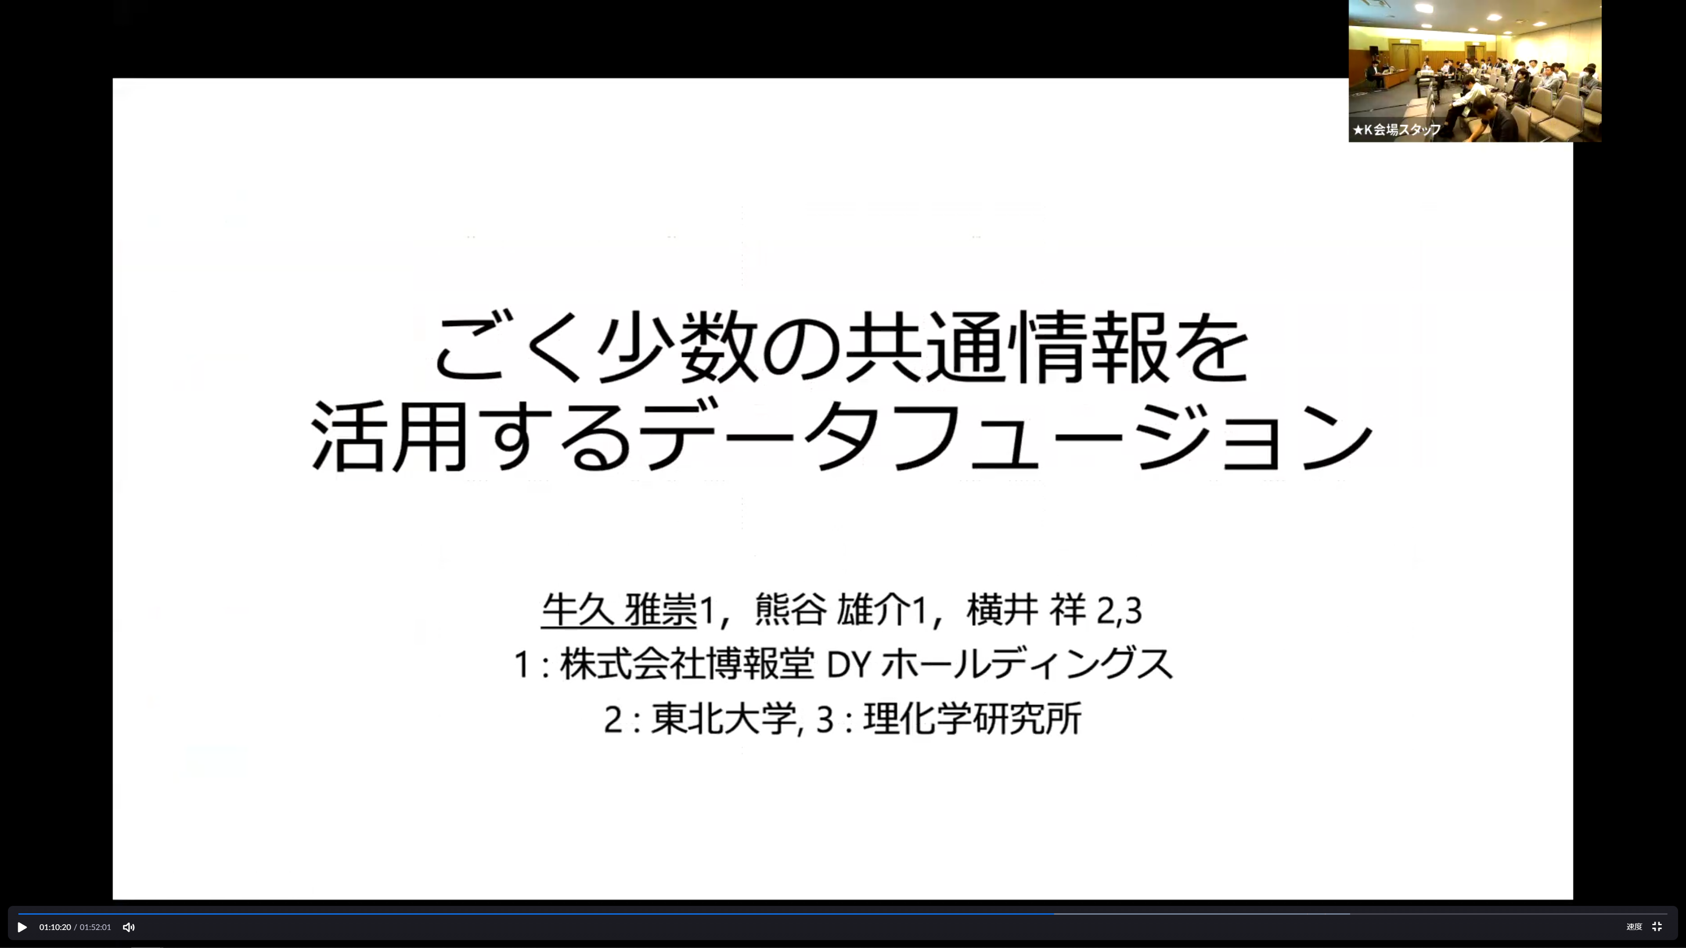

Slide 2
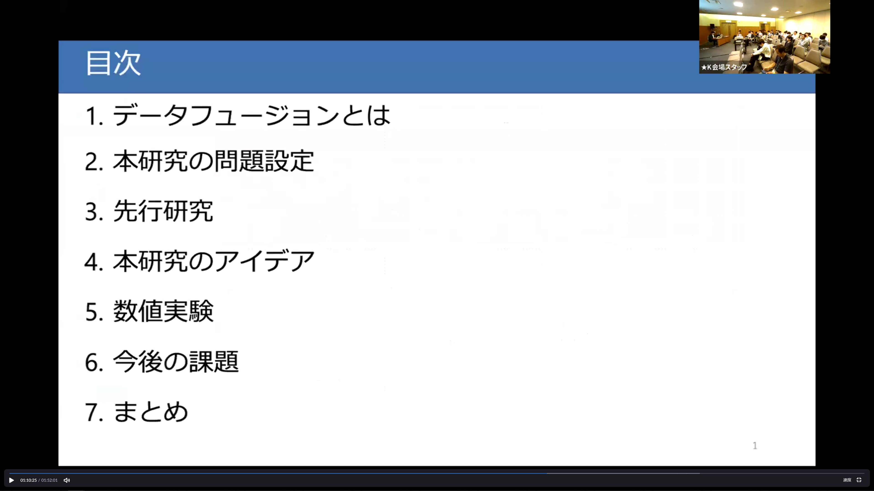

Slide 3
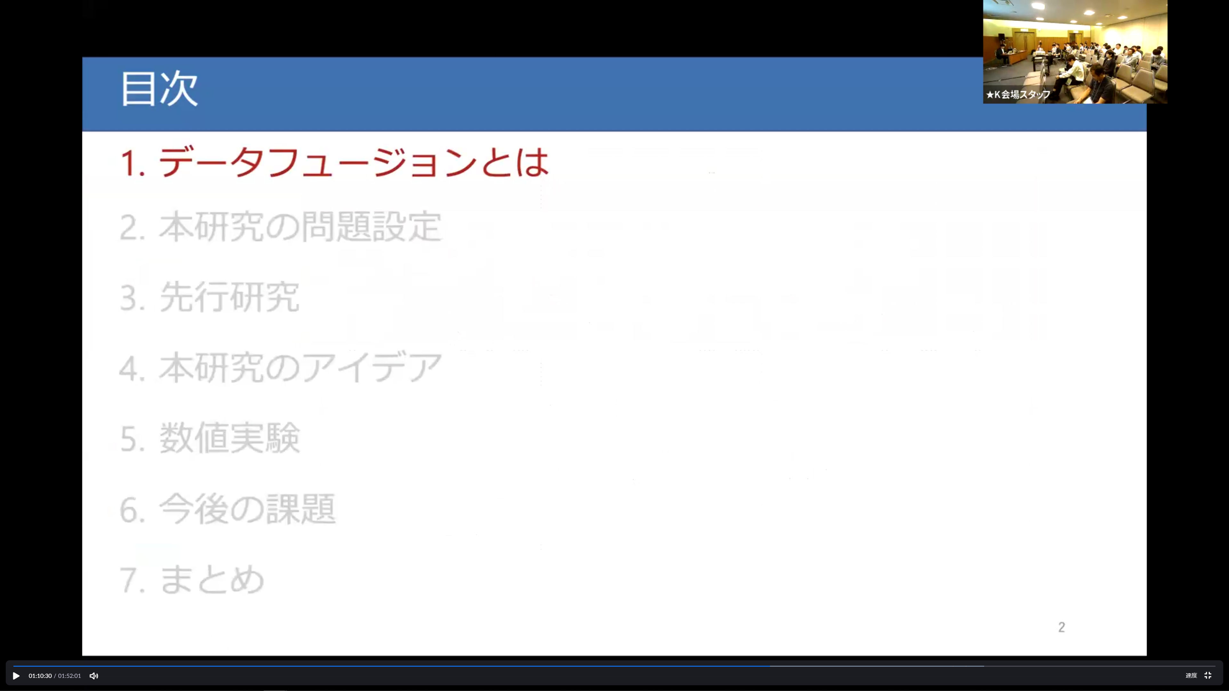

Slide 4
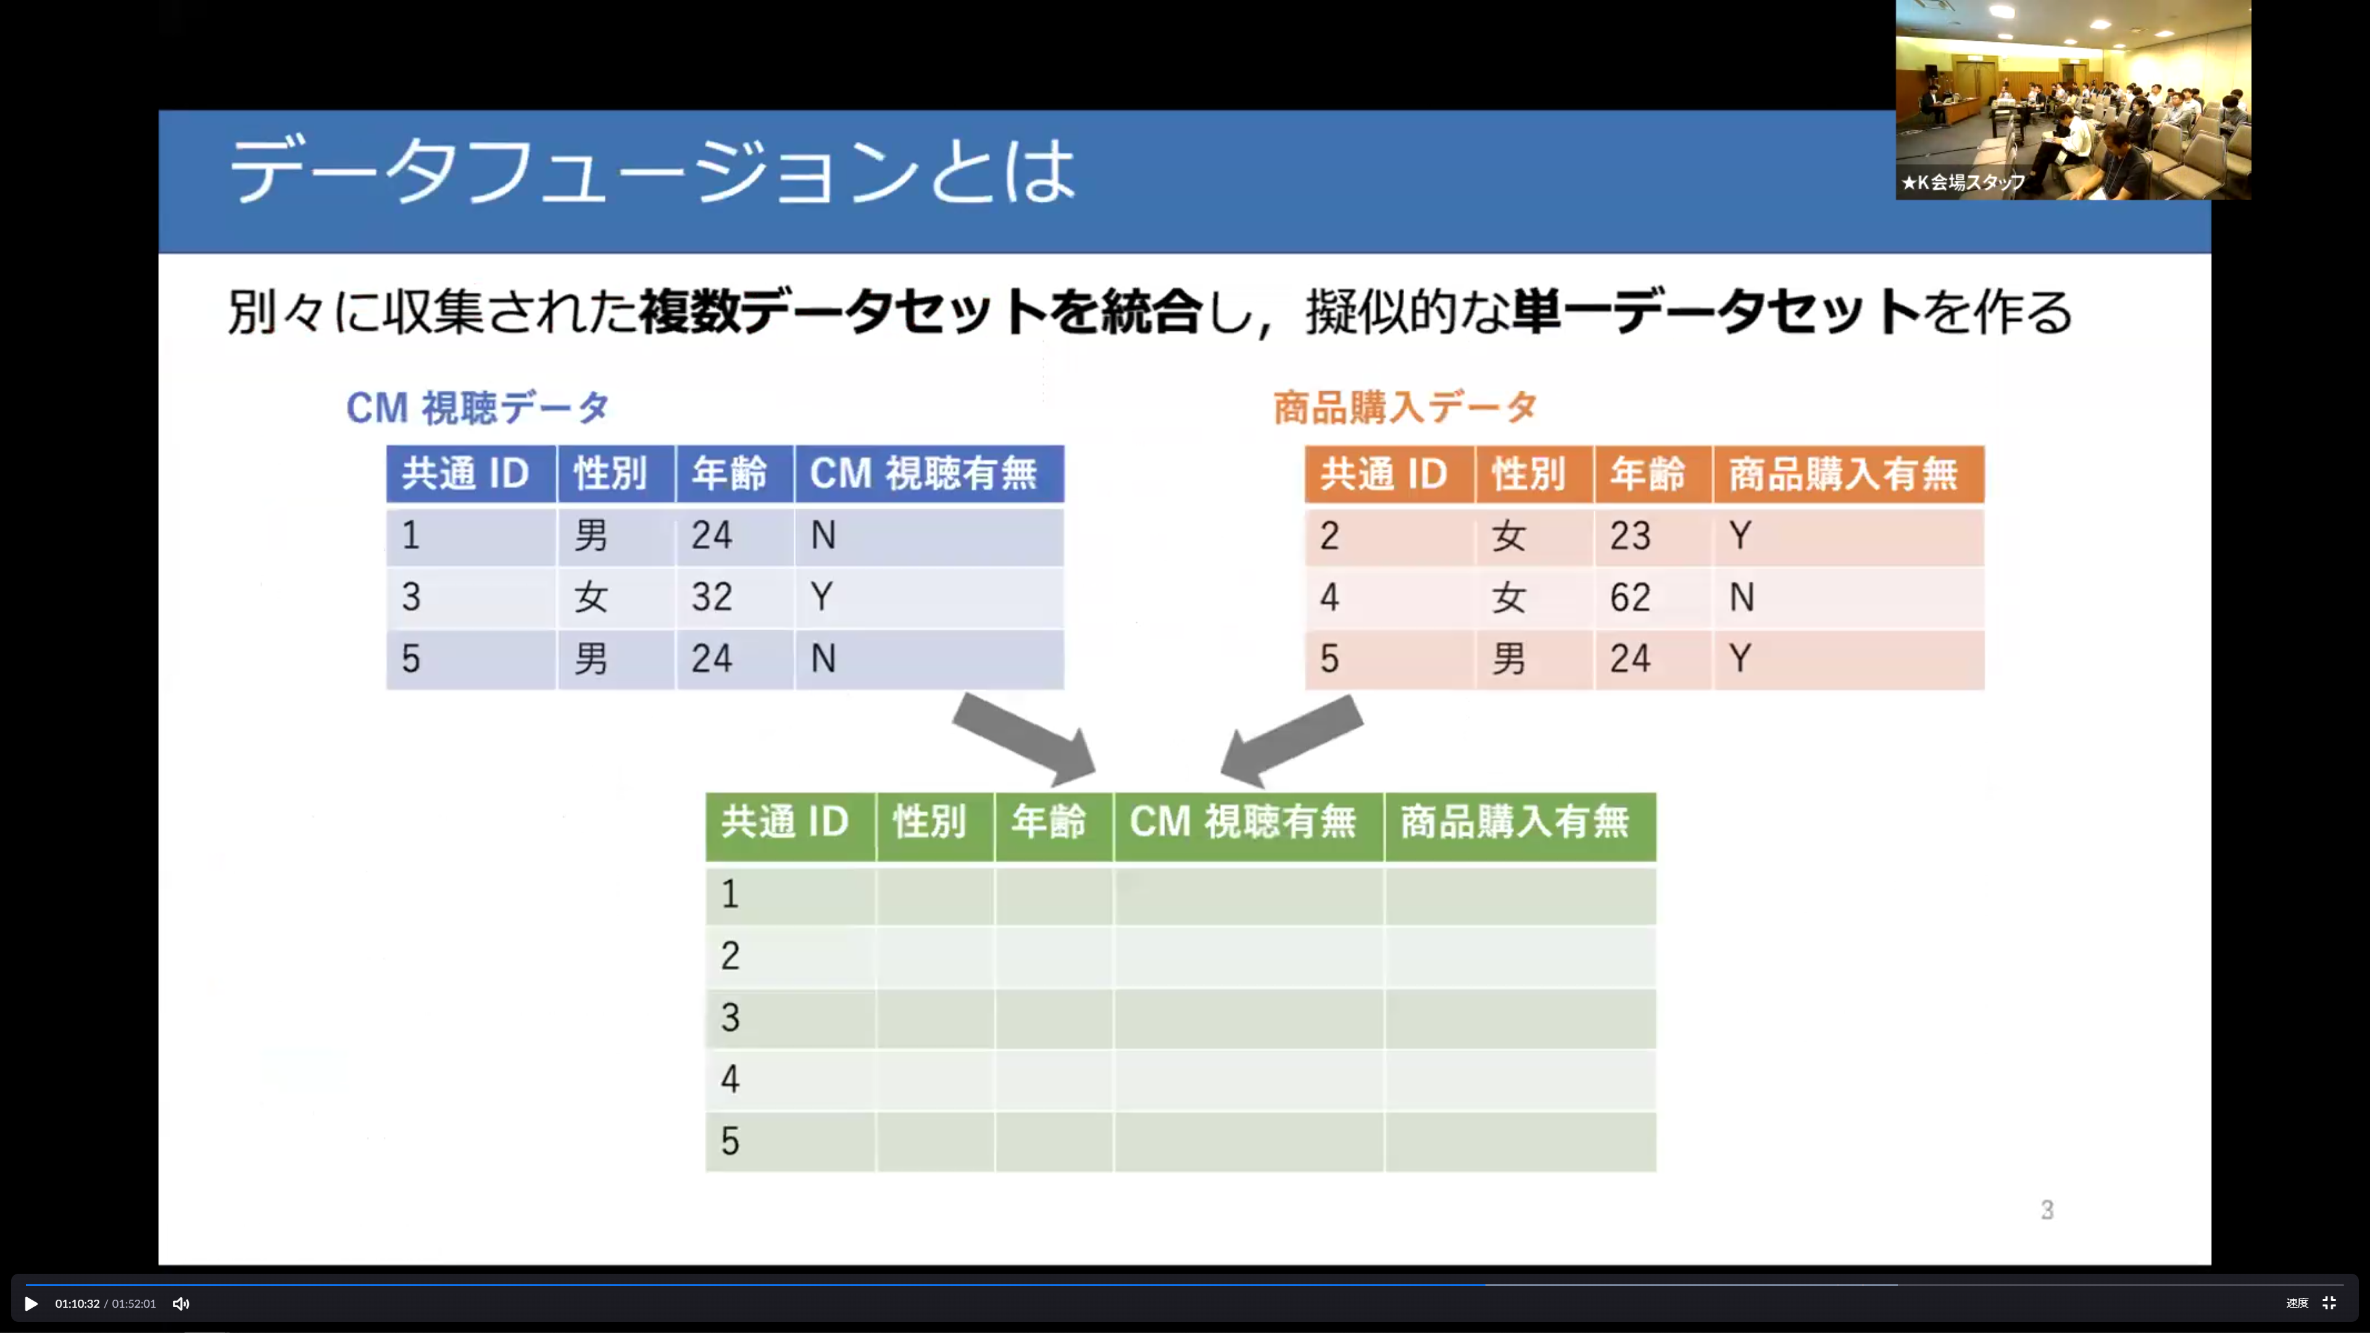

Slide 5
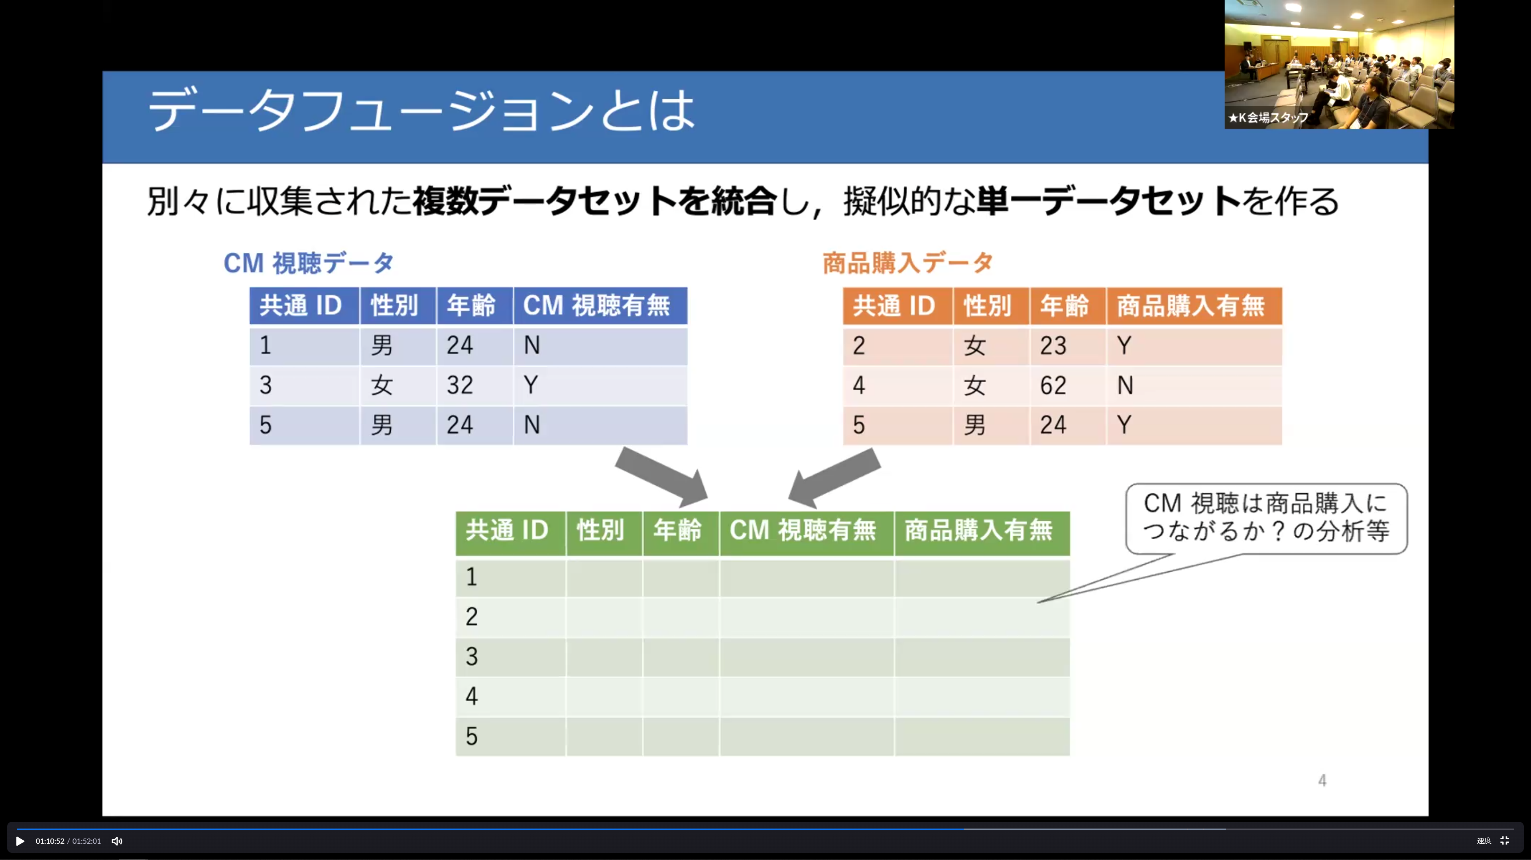

Slide 6
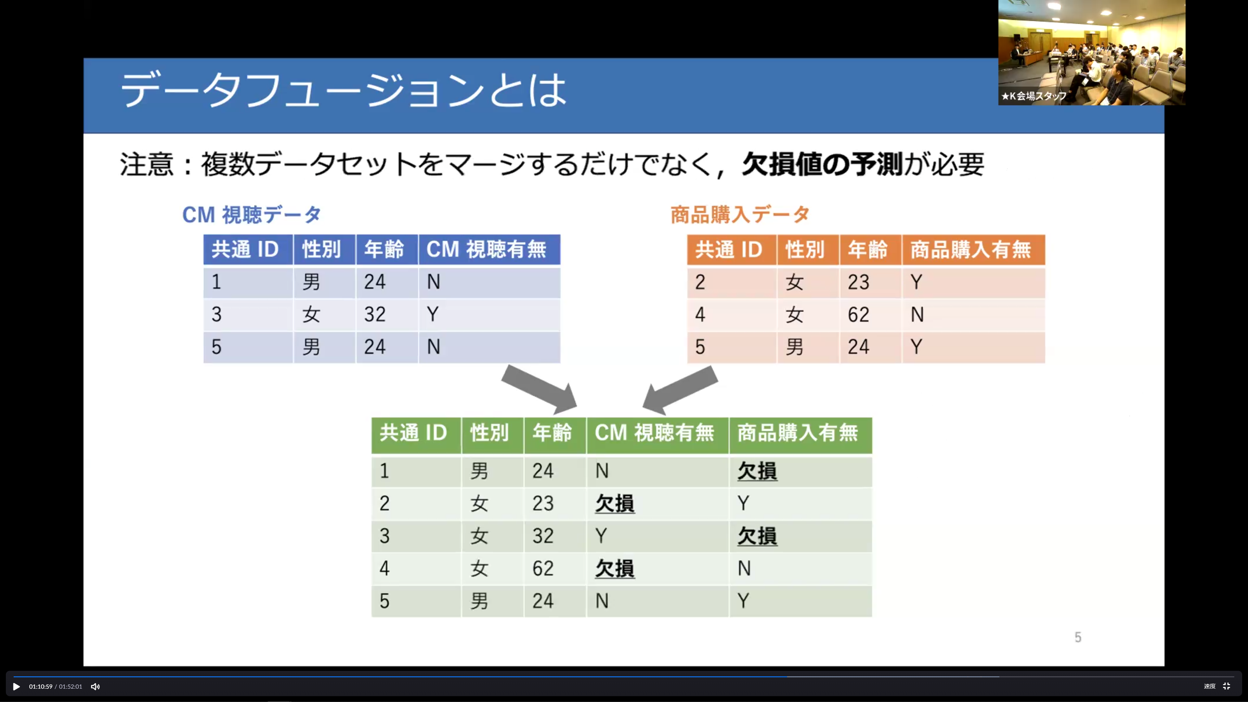

Slide 7
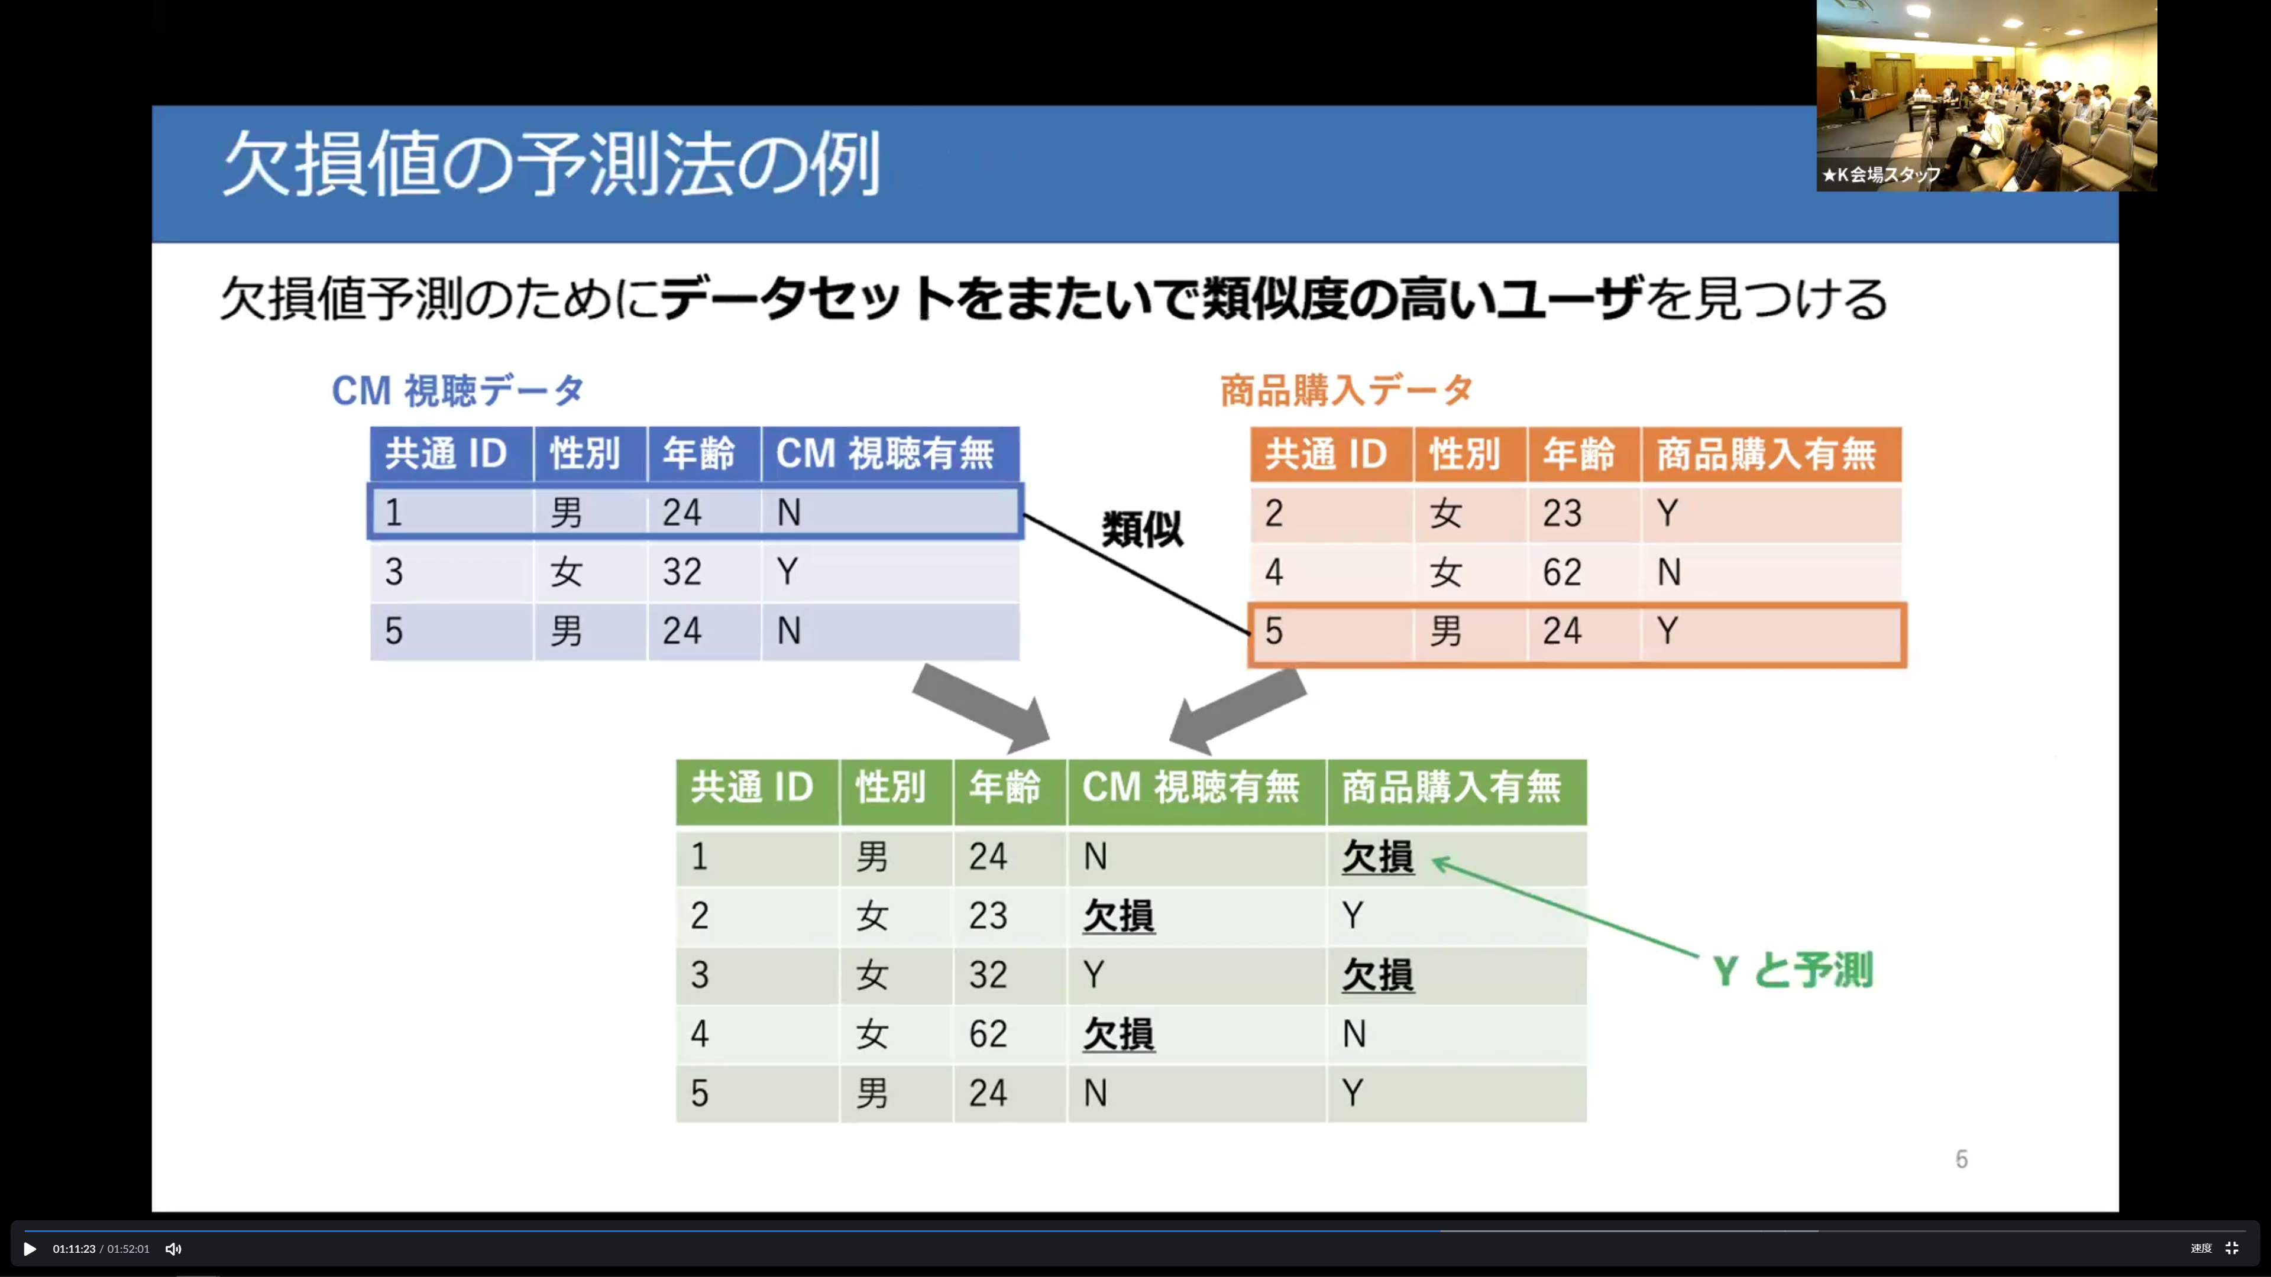

Slide 8
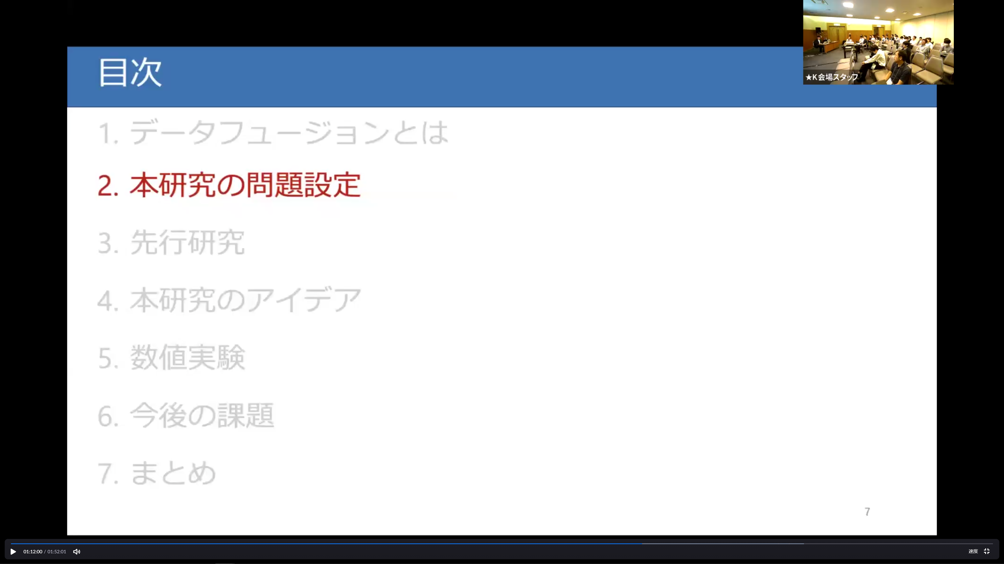

Slide 9
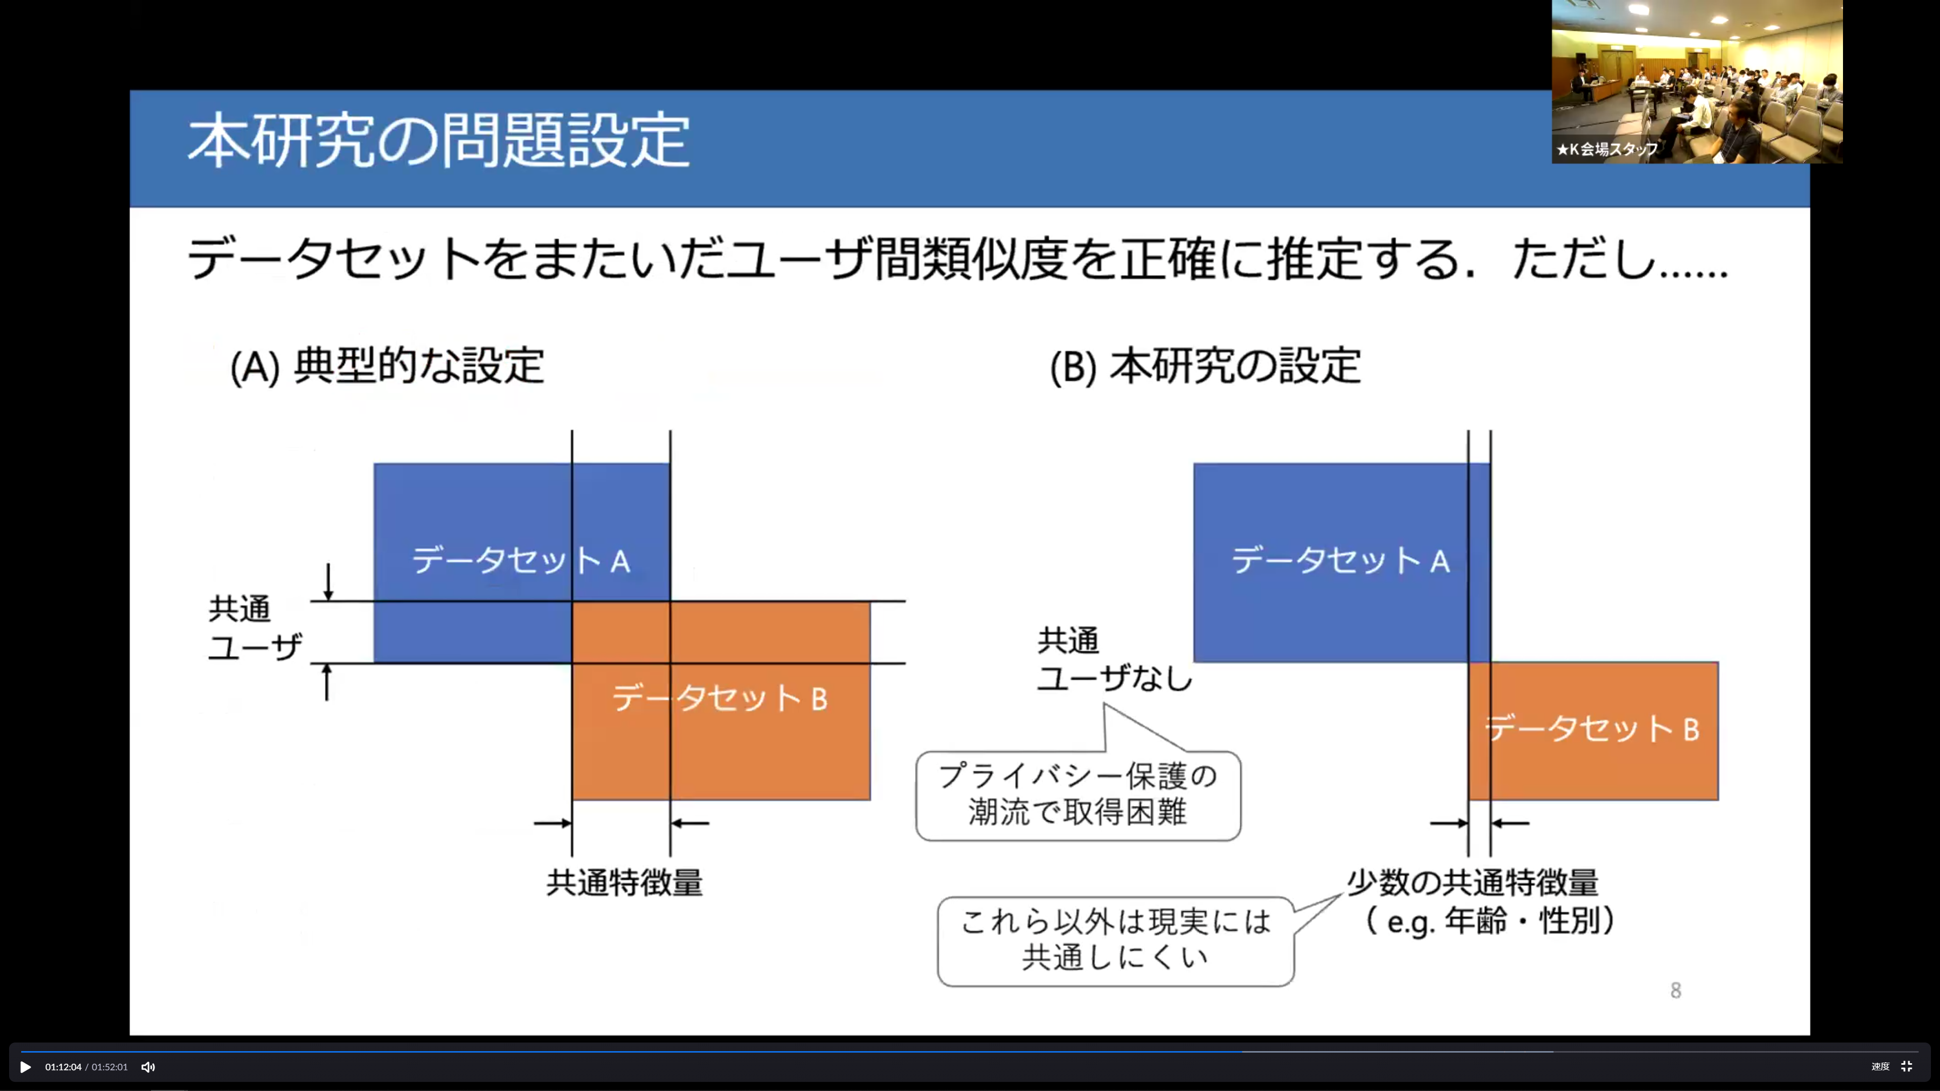
Notes:
典型的な設定だと、共通ユーザーも共通特徴量も一定数あるという状況を考えるのが普通。
ただし、本研究の設定では、共通ユーザーが一切おらず、かつ、共通特徴量も少数しか存在しないという状況を考える。
この背景としては、
共通ユーザーがないという状況は、プライバシーの関係から、
共通特徴量に関しては、実質的に、年齢・性別の2つ以外は共通しにくい現実があるから。

Slide 10
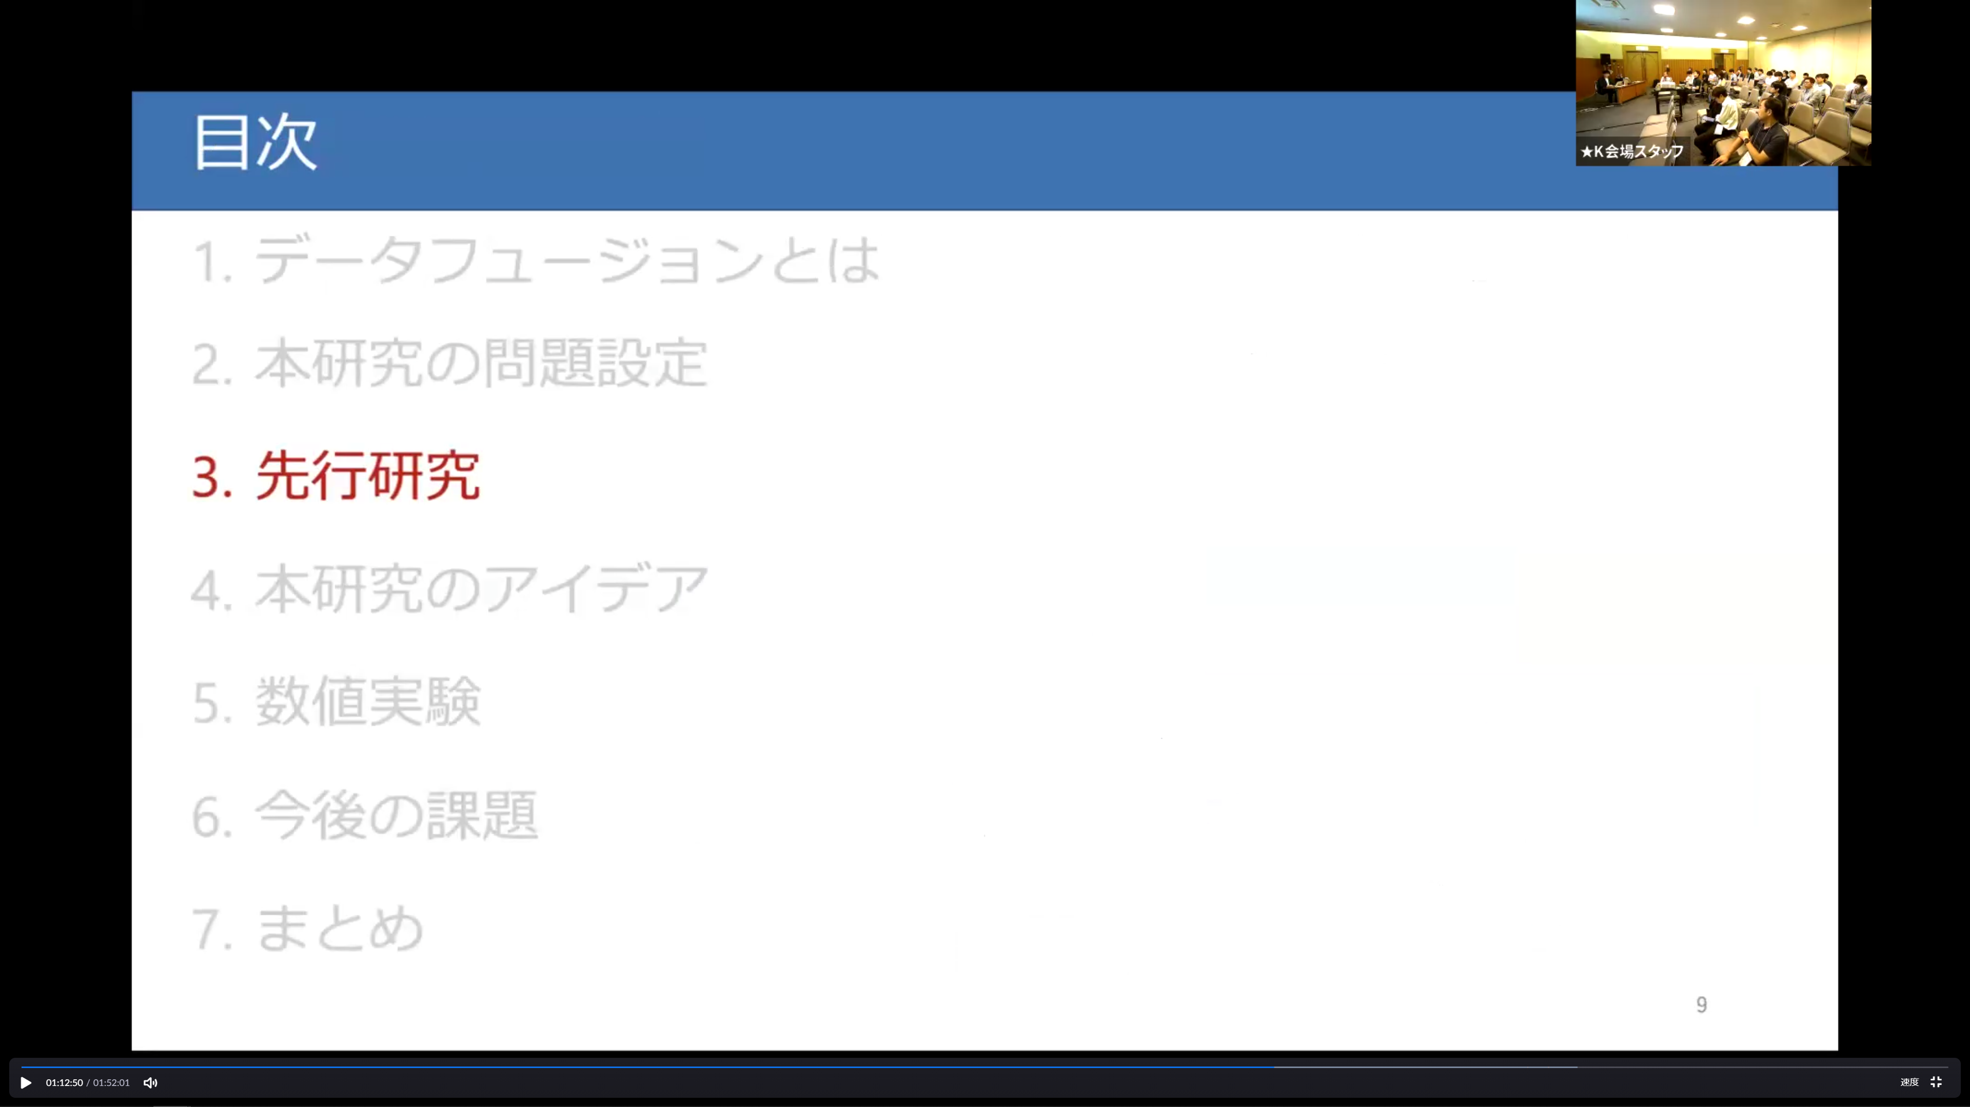

Slide 11
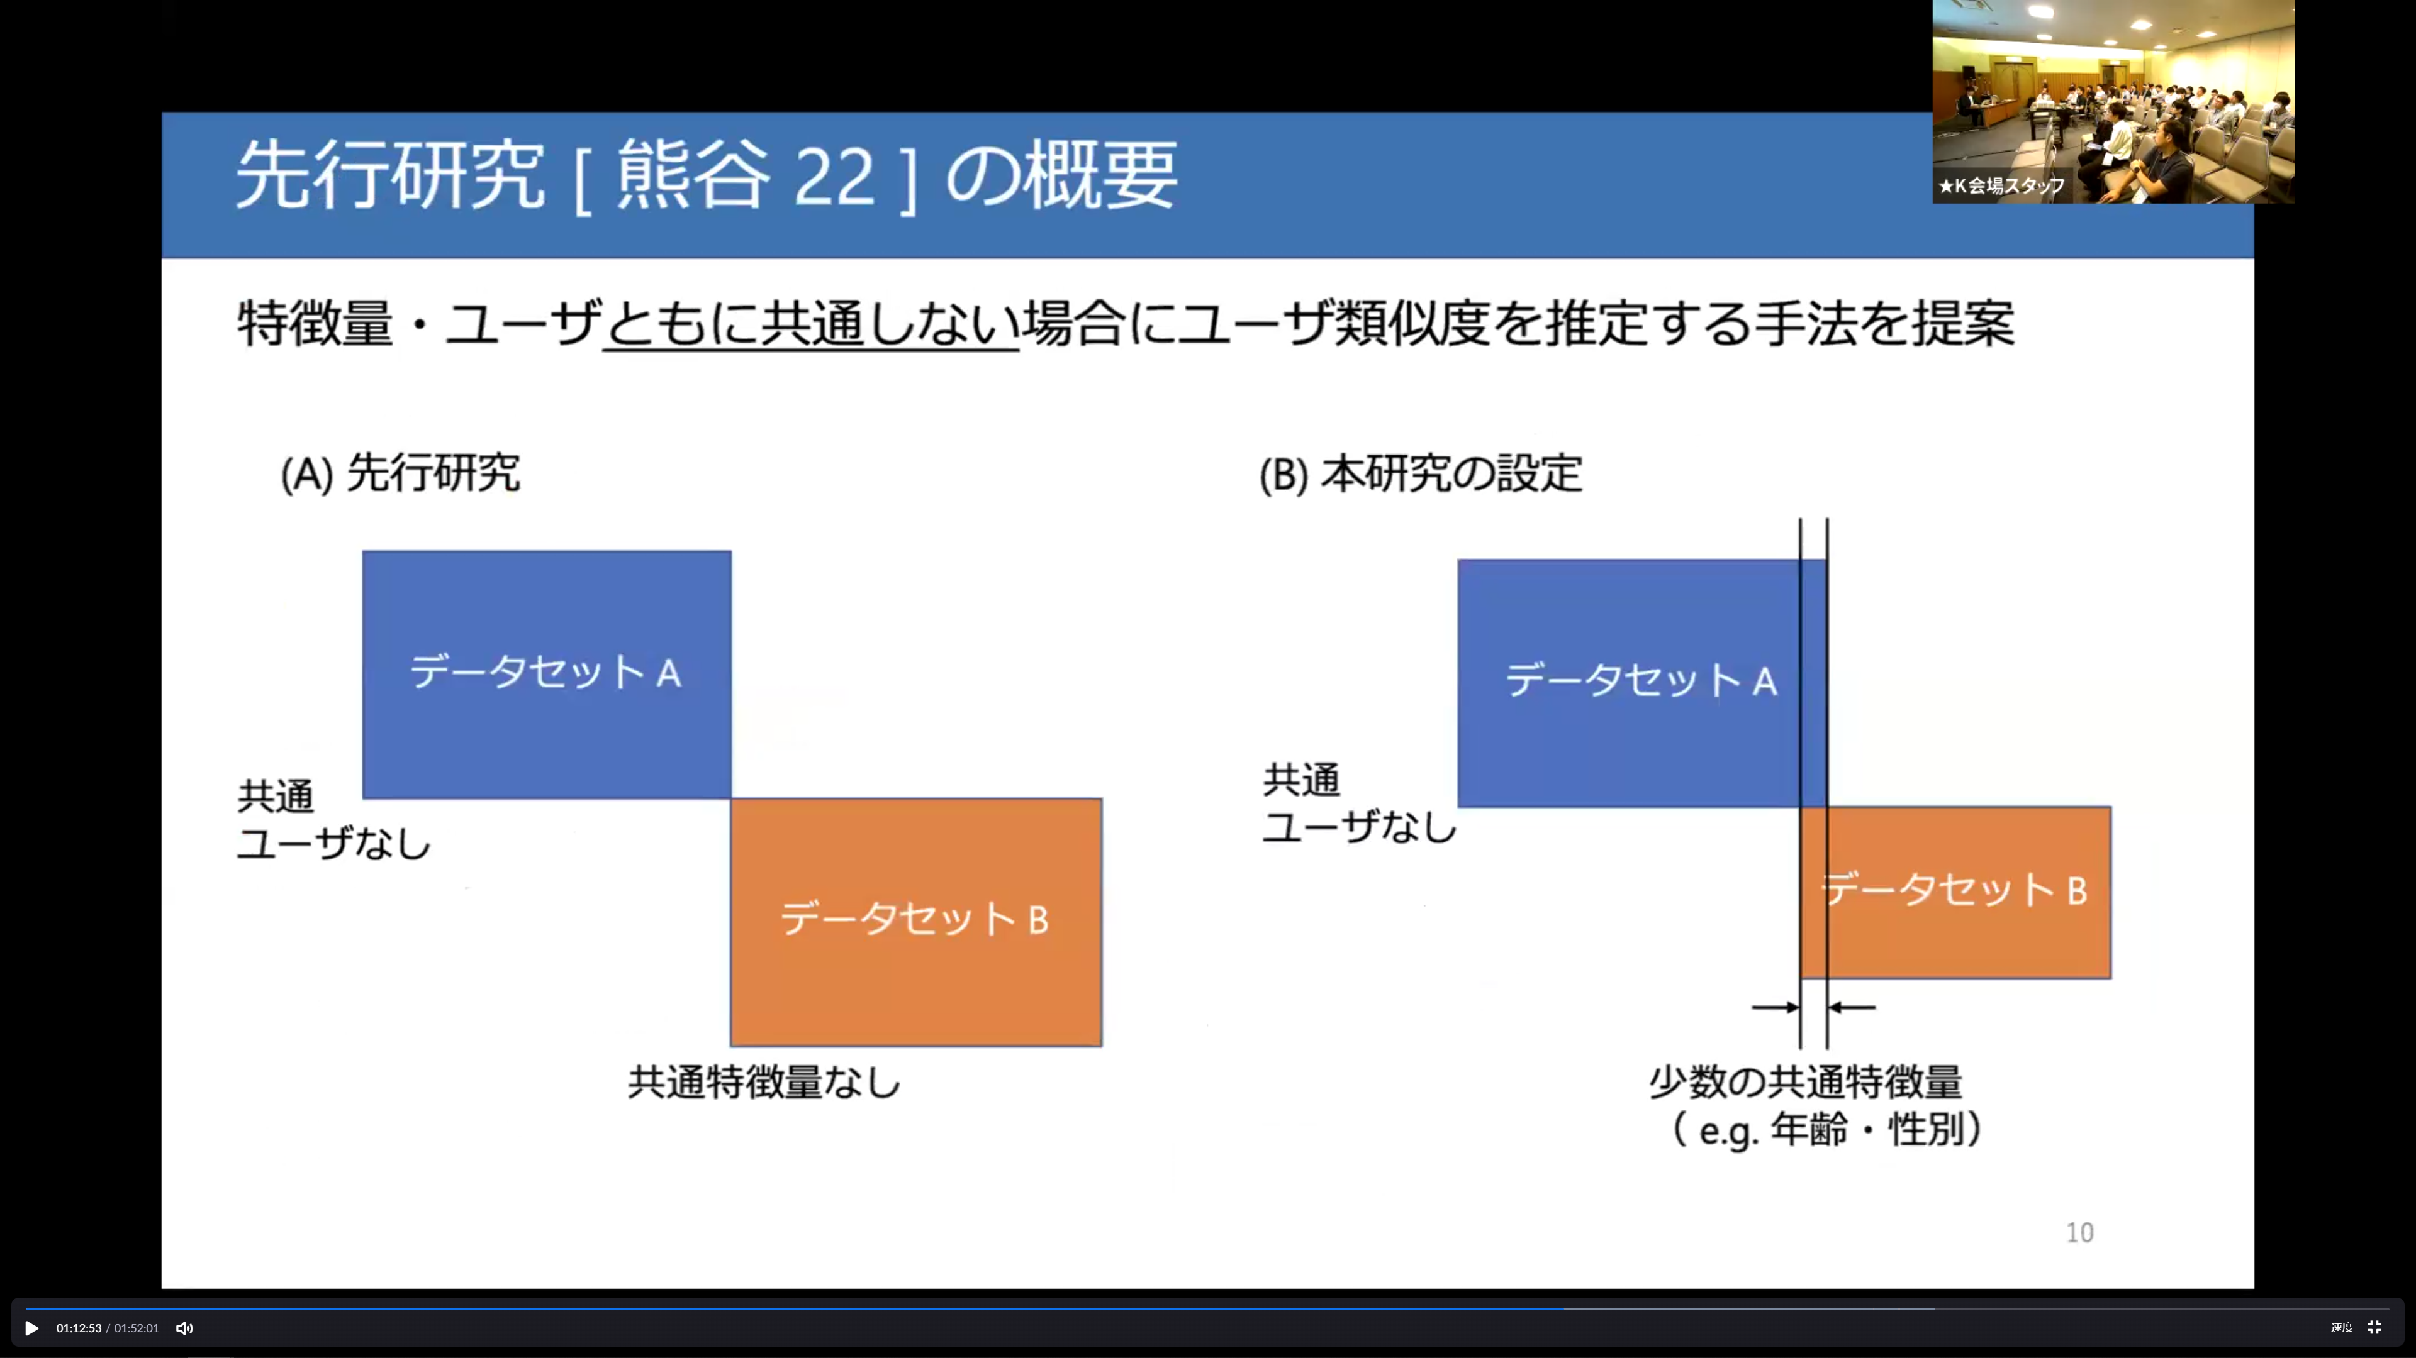
Notes:
[熊谷 22]は本研究の直接の先行研究。
先行研究では、共通ユーザーも共通特徴量も無い状況を考えているので、本研究よりも厳しい状況設定

Slide 12
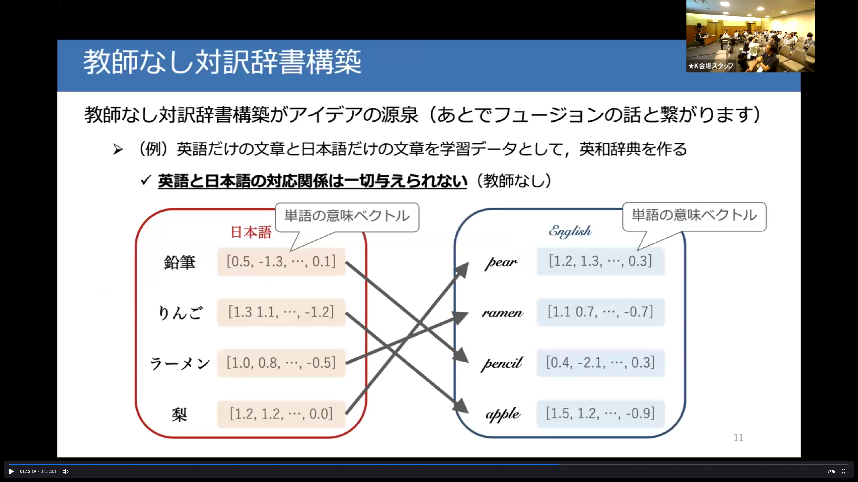
Notes:
[熊谷 22]でのアイデアの源泉

Slide 13
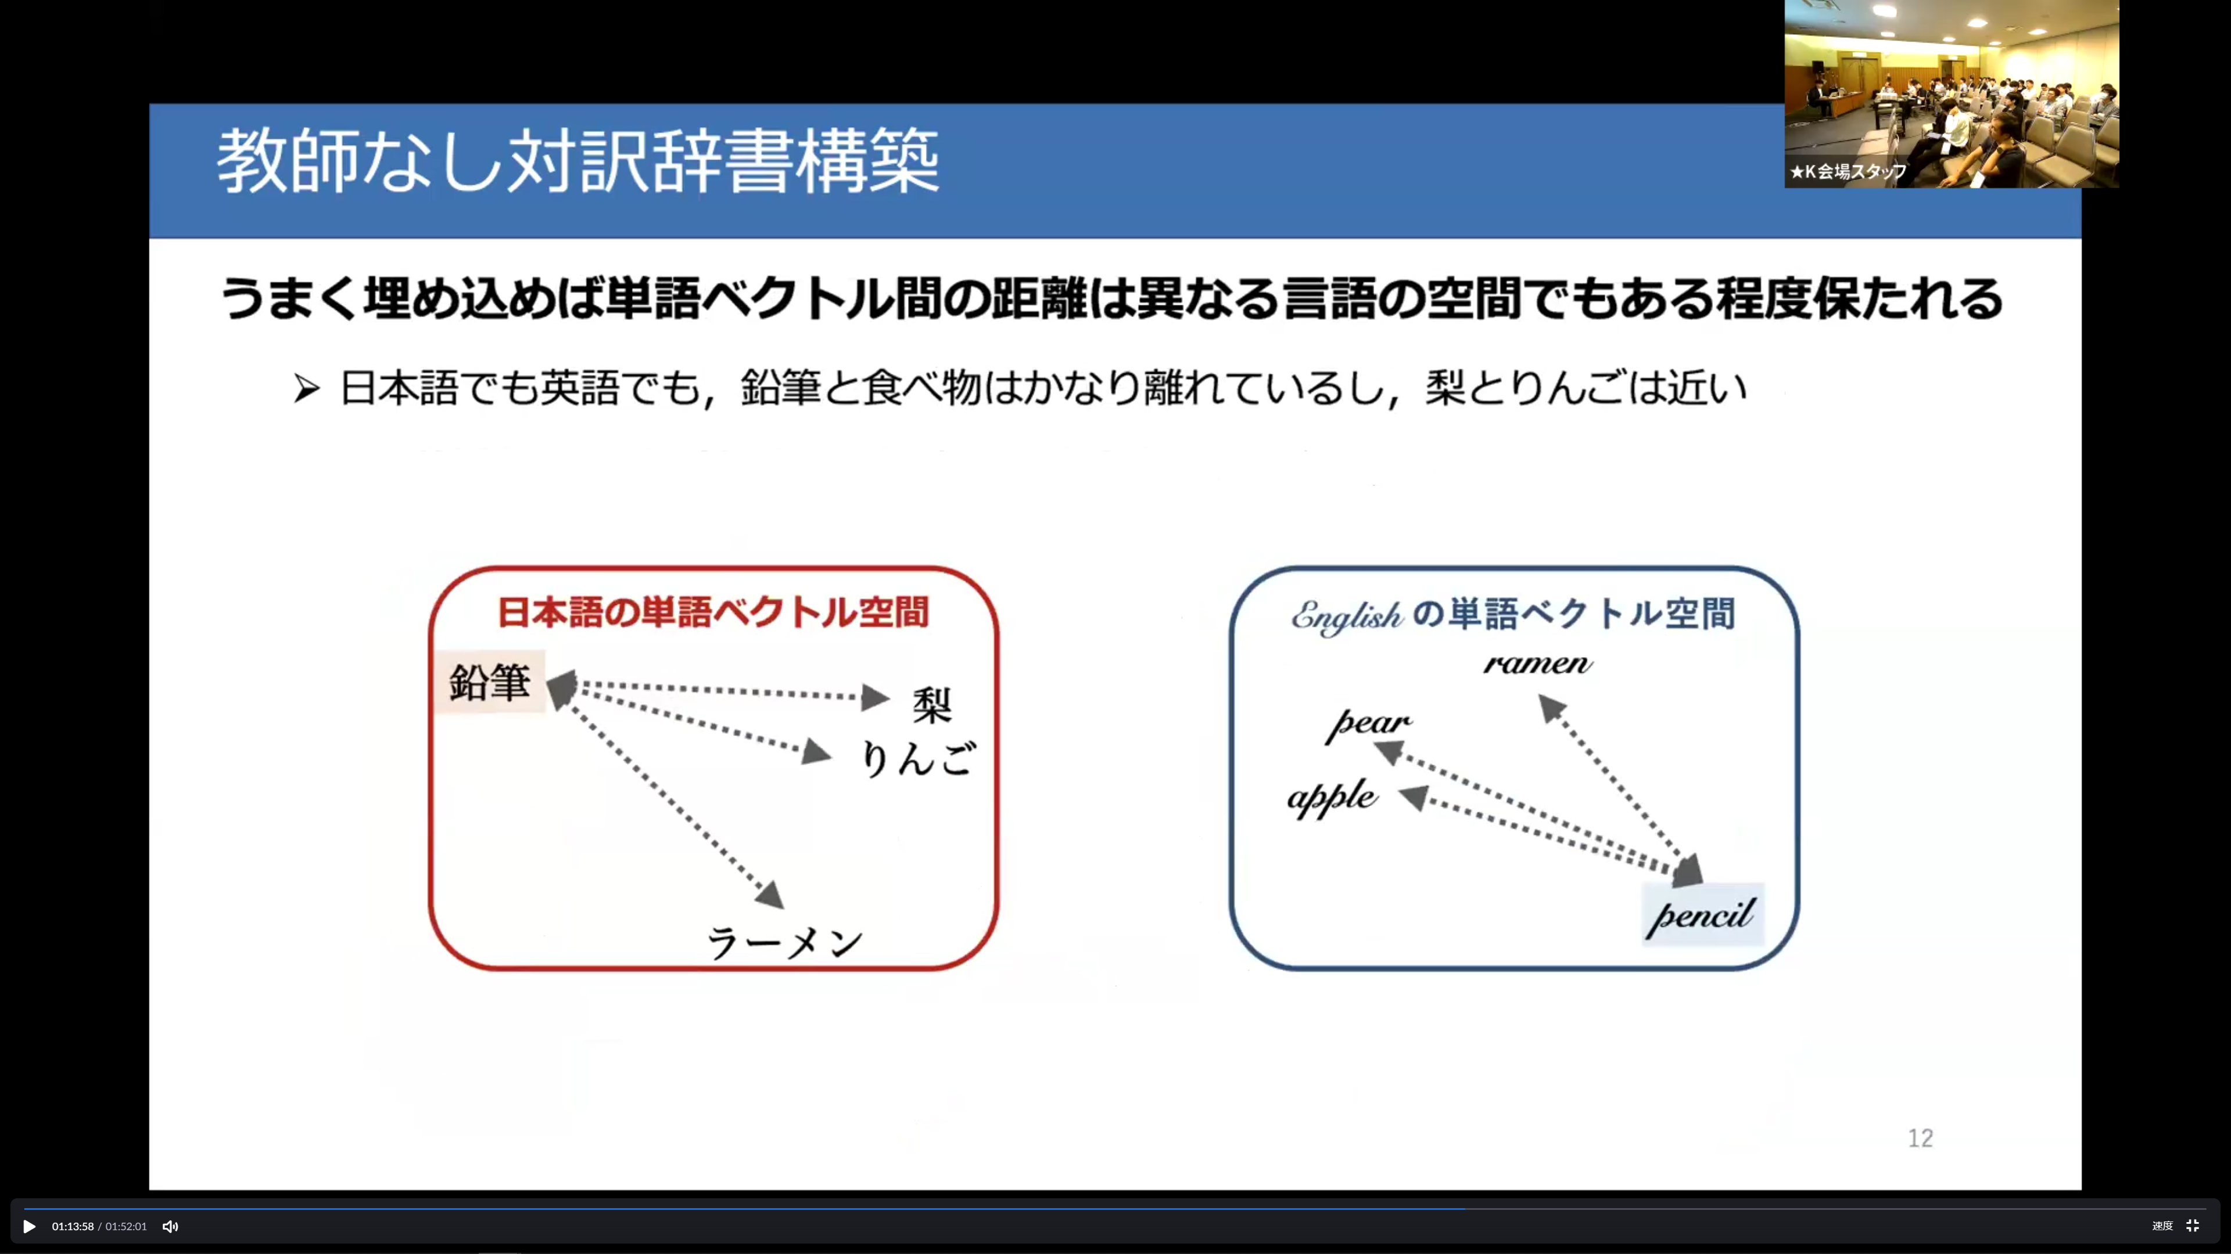
Notes:
埋め込み空間同士で、ある種の類似性が現れる。特に距離構造という意味で。

Slide 14
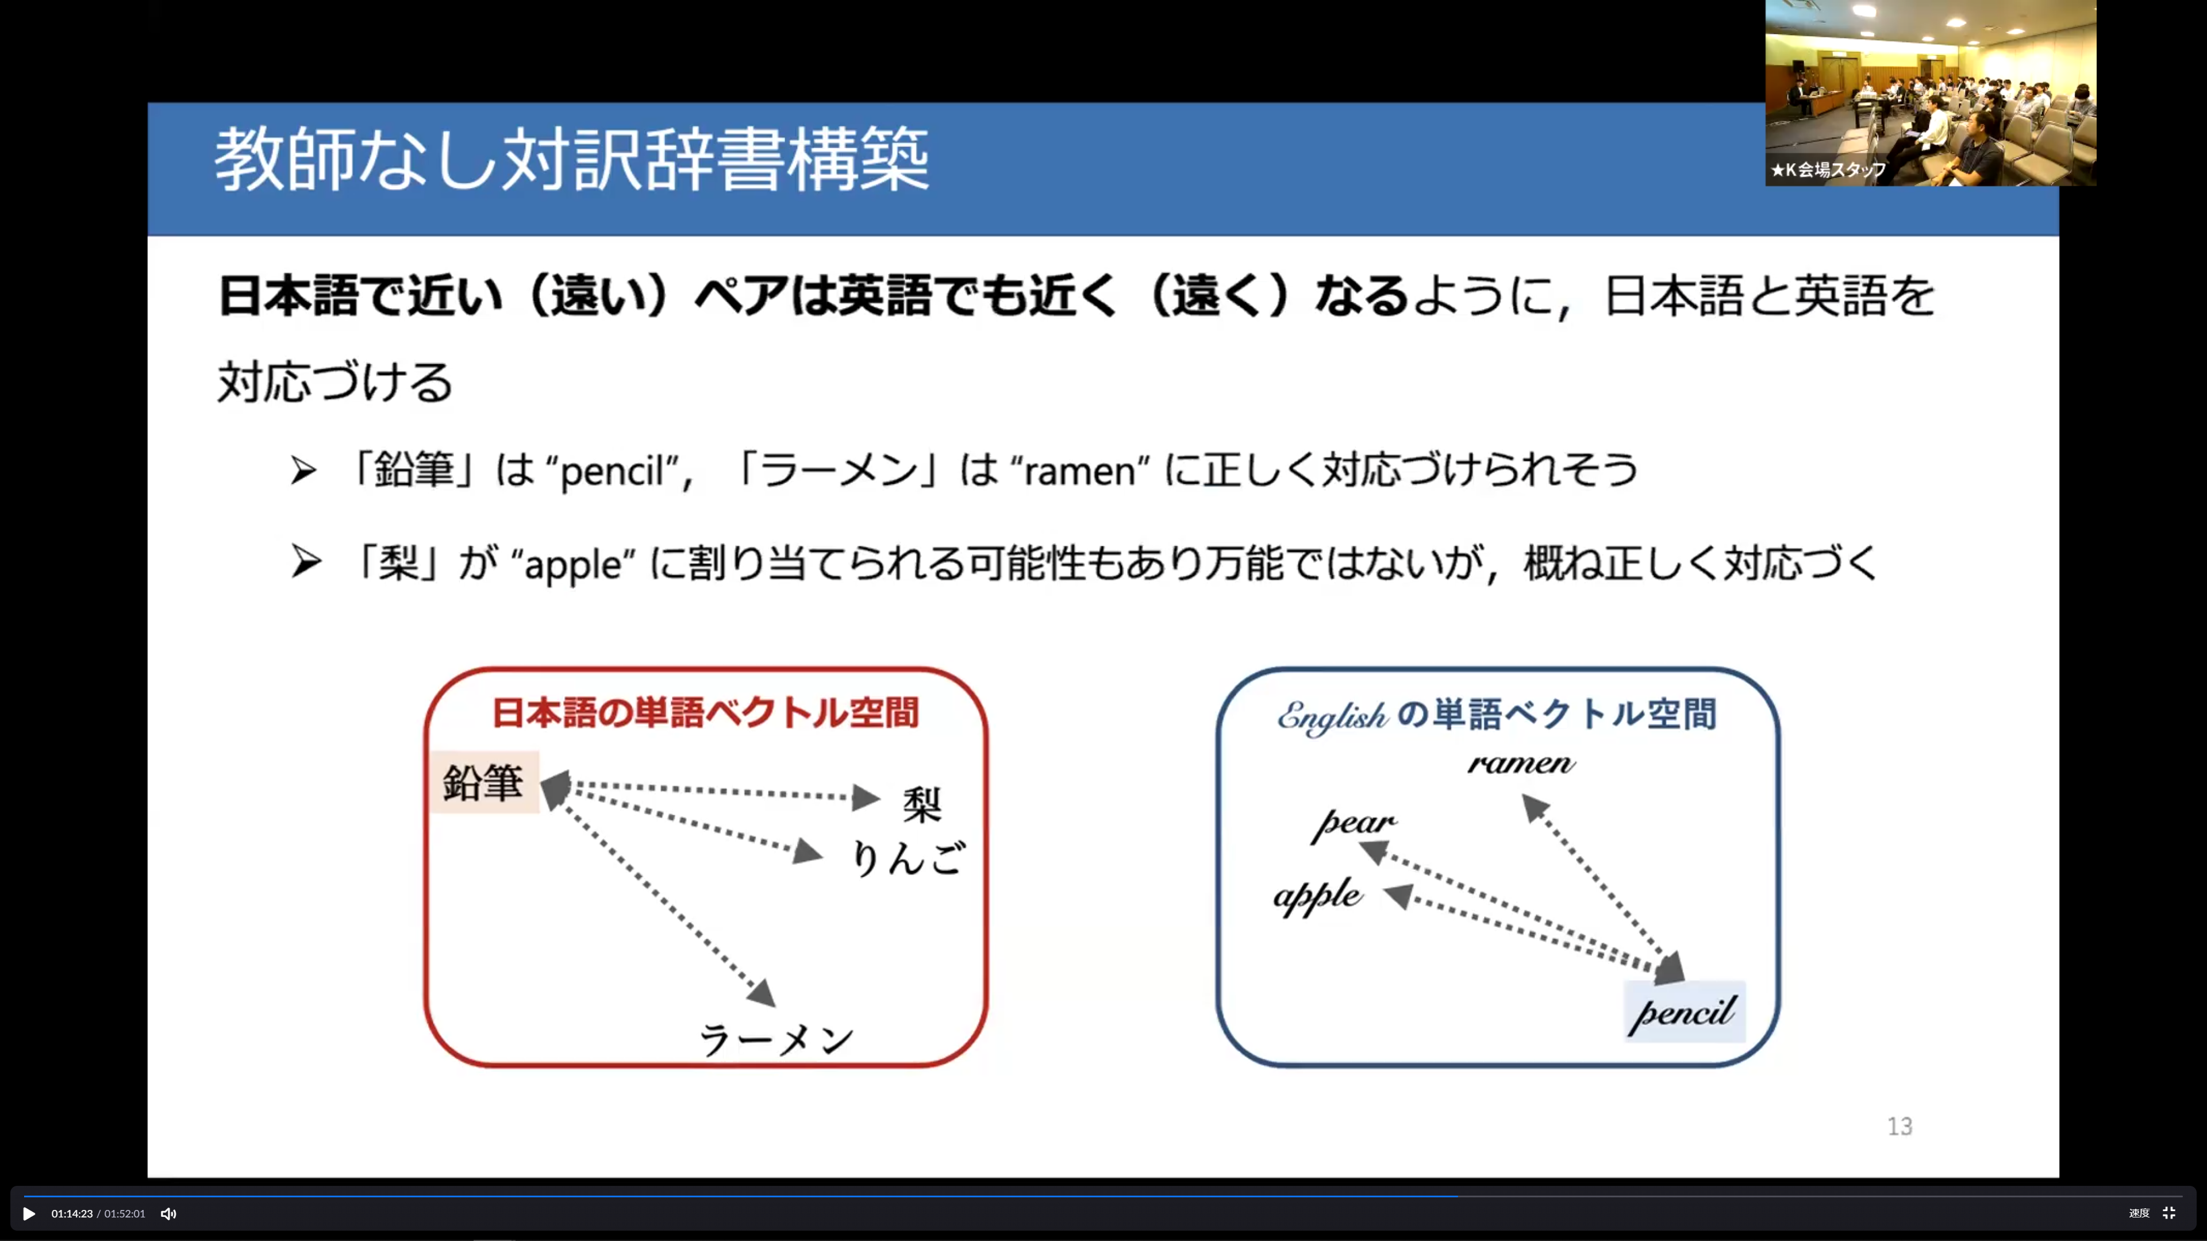
Notes:
全体の構造の中で、梨と林檎の果たす役割は似ているので、もしかすると、梨がappleに割り当てられてしまう可能性があるので、
このアイデアは必ずしも万能ではないが、ざっくりみると正しく対応付けられると考えてもよさそう。

Slide 15
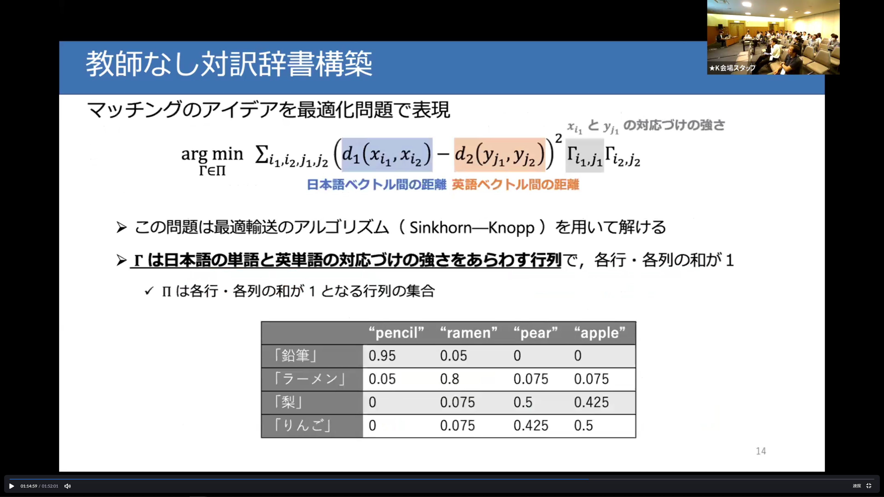
Notes:
最適化問題として具体的に定式化したのがこのスライド。
x_i1, x_i2 は日本語の単語のことで、「鉛筆」とか「ラーメン」とか。
y_j1, y_j2 は英語の単語のことで、「pencil」とか「ramen」とか。
Γ_i1,j1 は日本語x_i1と英語y_j1の対応付けの強さを表す。

Slide 16
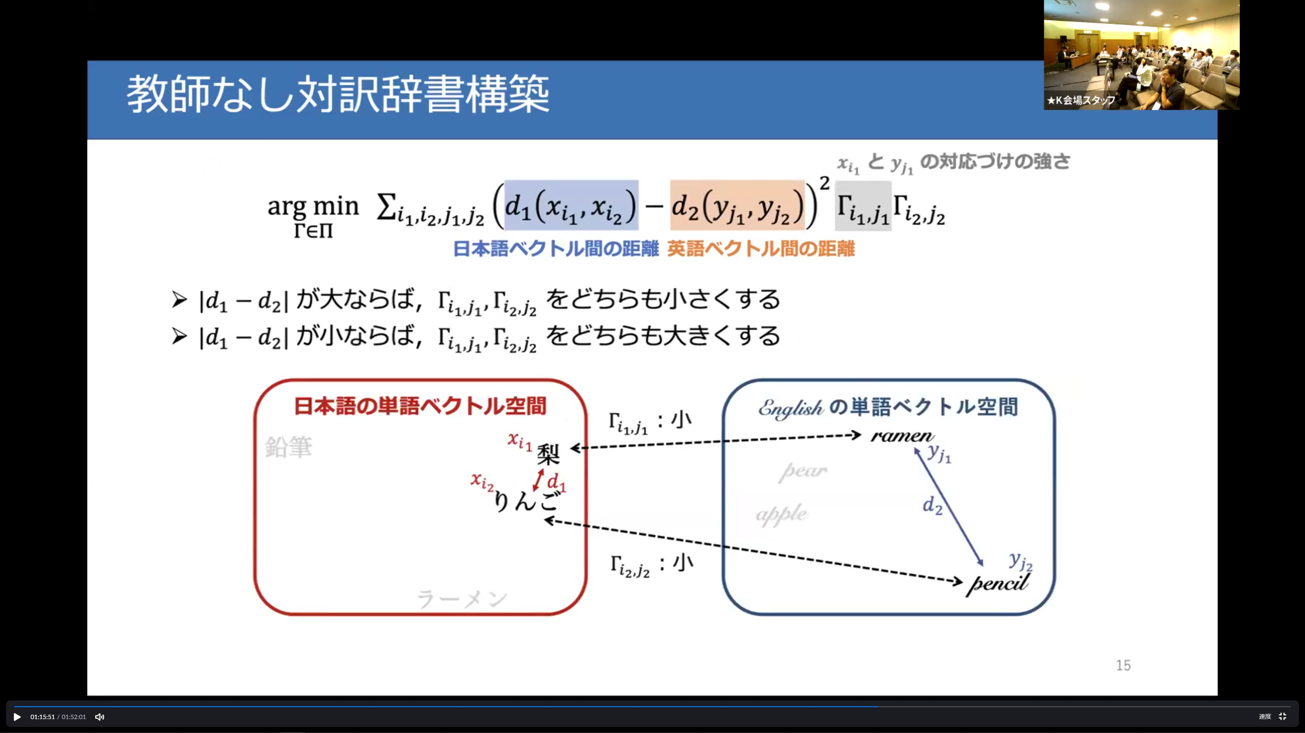
Notes:
式の気持ち。
|d_1-d_2|が大きいときは、目的関数を小さくしてやりたいので、Γをなるべく小さくしたい。

Slide 17

Notes:
|d_1-d_2|が小さいとき、もちろんΓを小さくできれば目的関数の最小値は達成しやすいが、Γの行と列の和が1という制約があるので、
|d_1-d_2|が小さいときにΓとしては大きい値を使ってやって、|d_1-d_2|が大きいときはΓをなるべく小さくして、
全体を最小化させる。

Slide 18
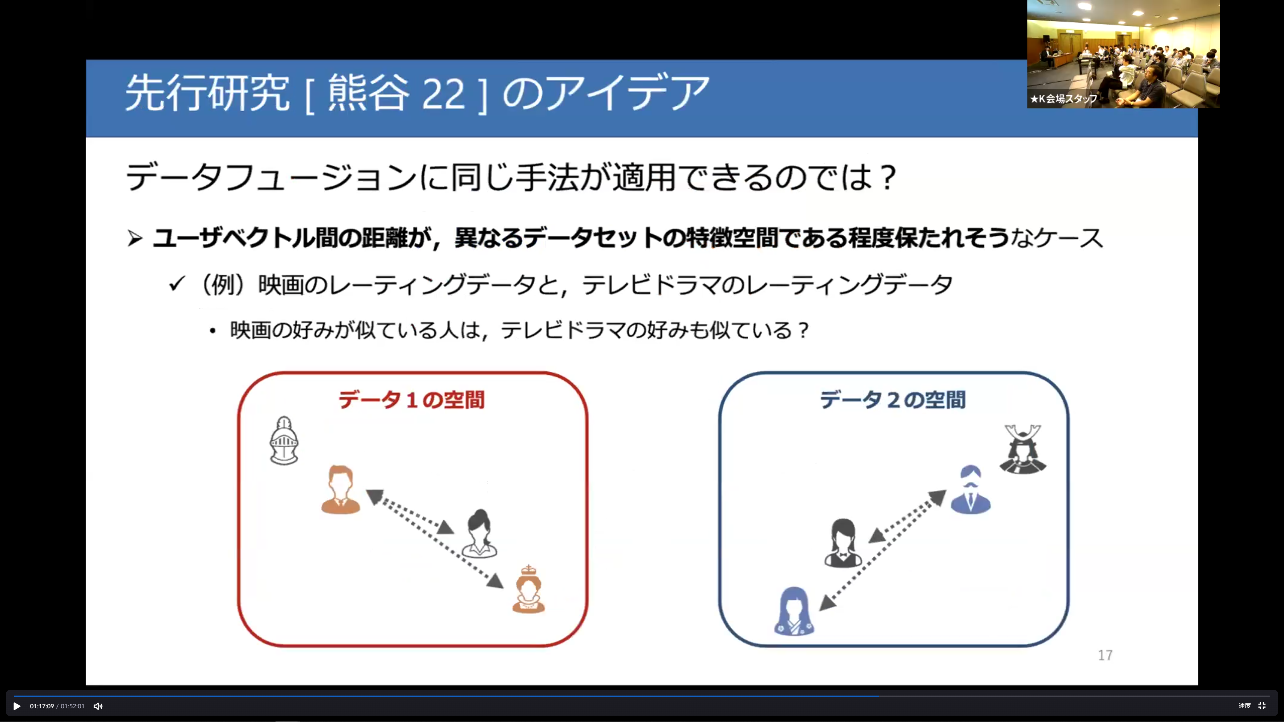

Slide 19


Slide 20
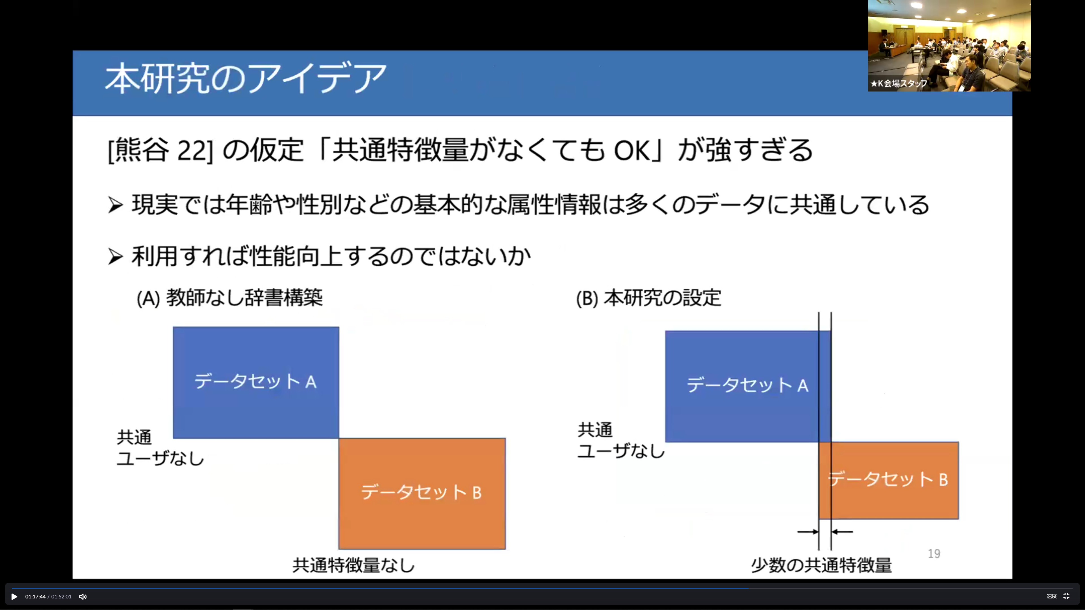

Slide 21
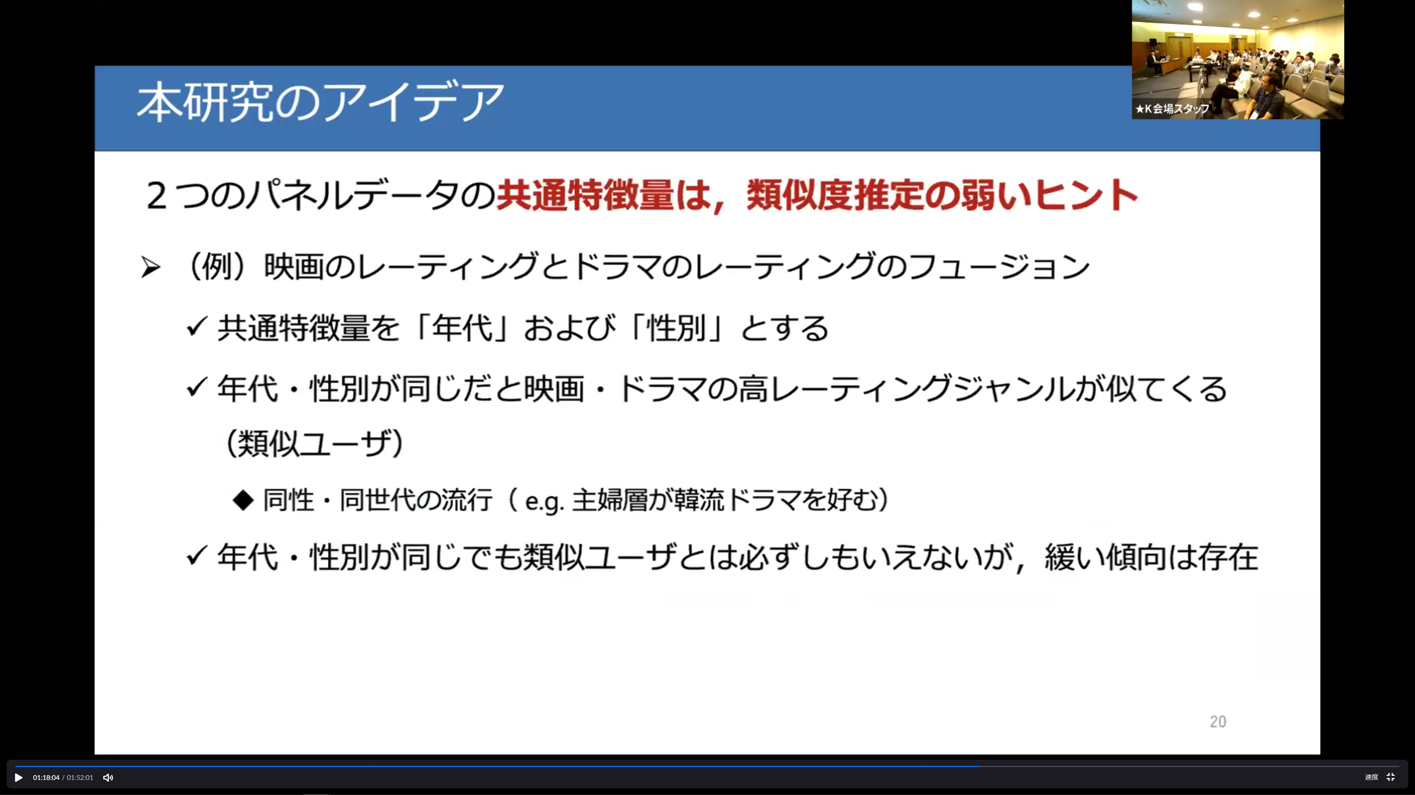

Slide 22
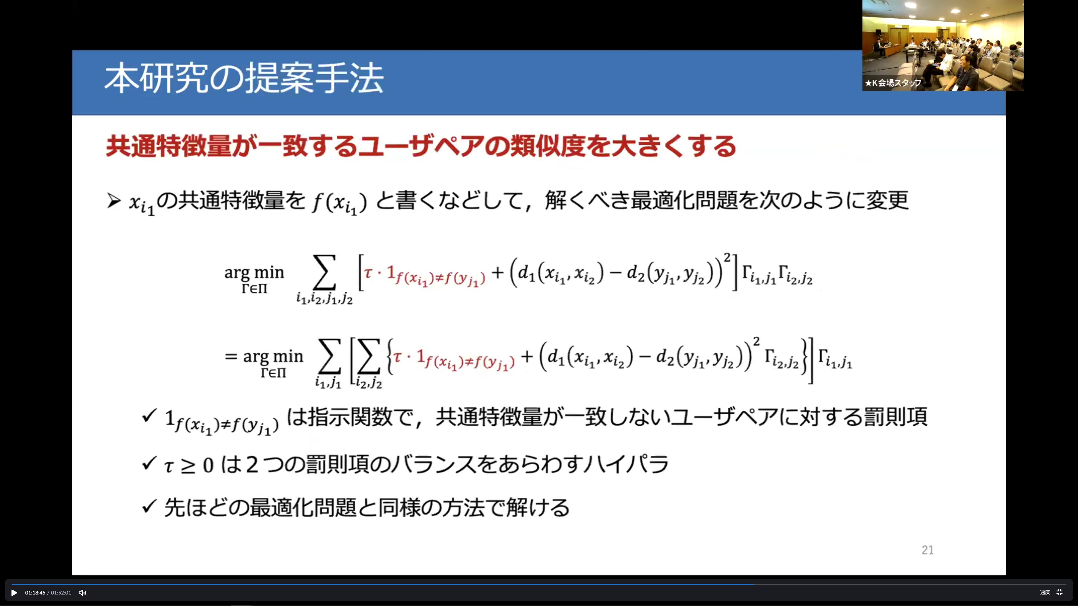
Notes:
本研究のアイデアとしては、共通特徴量が一致するユーザペアについては、下駄を履かせてやって類似度を大きくしてやる。
変わっている部分は赤色でハイライトした部分のみ。

Slide 23
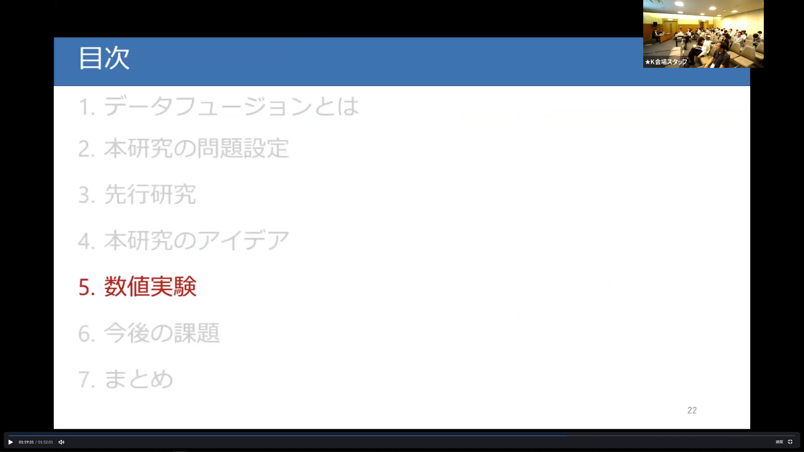

Slide 24
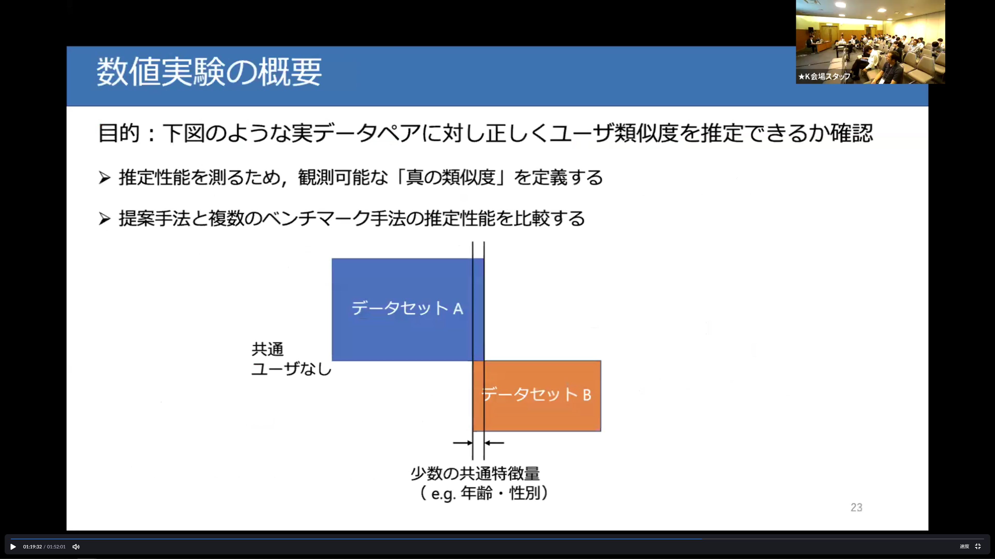

Slide 25
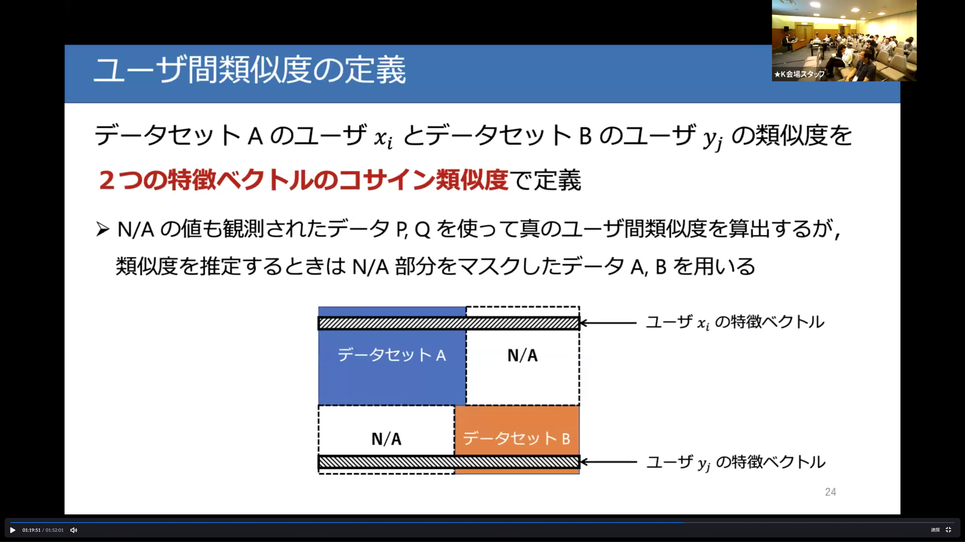
Notes:
N/A は Not Availableの略。つまりデータがないということ。
アルゴリスムの検証のために、本当はN/Aの部分もあるデータＰ，Ｑを使って、あとで隠すという方法を取った。
P, Qを使えば、真のユーザー間類似度を知ることが出来る。

Slide 26
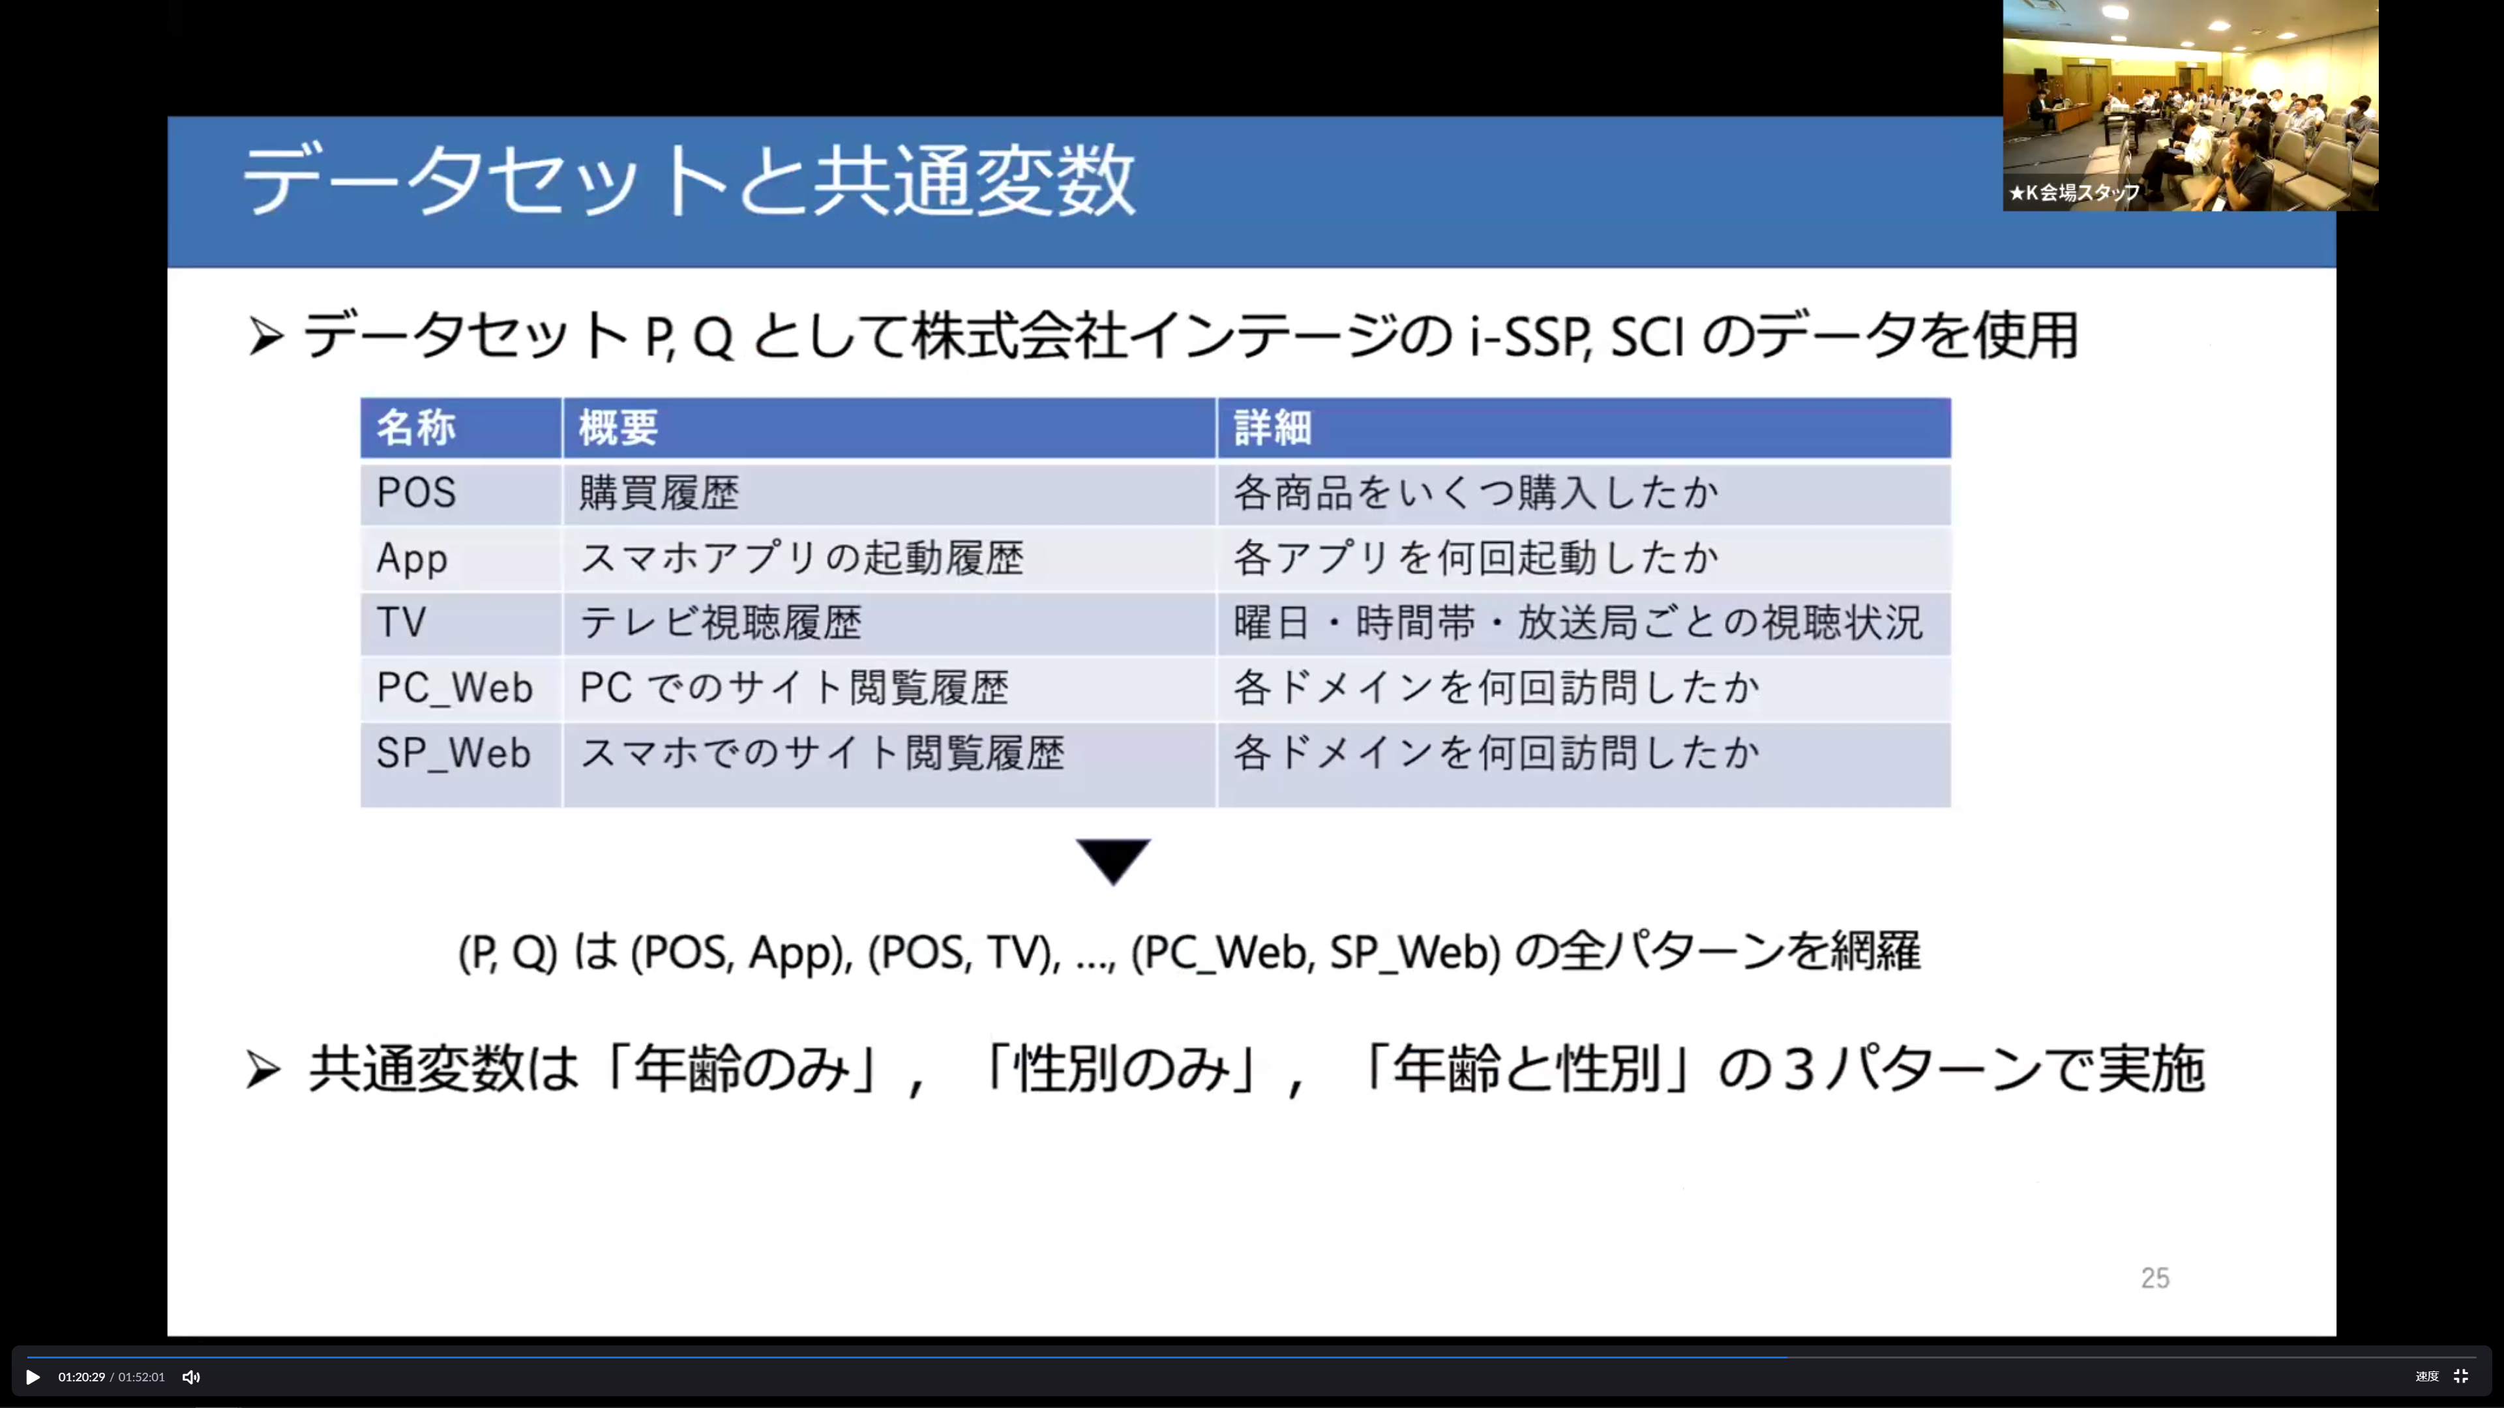

Slide 27
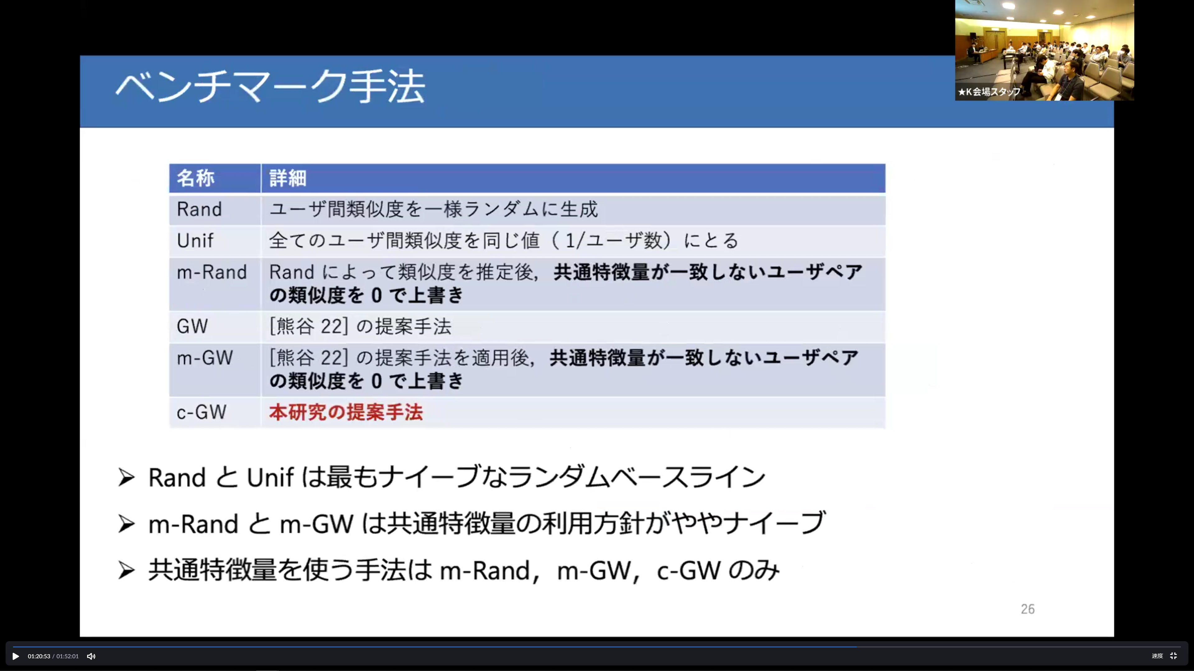

Slide 28
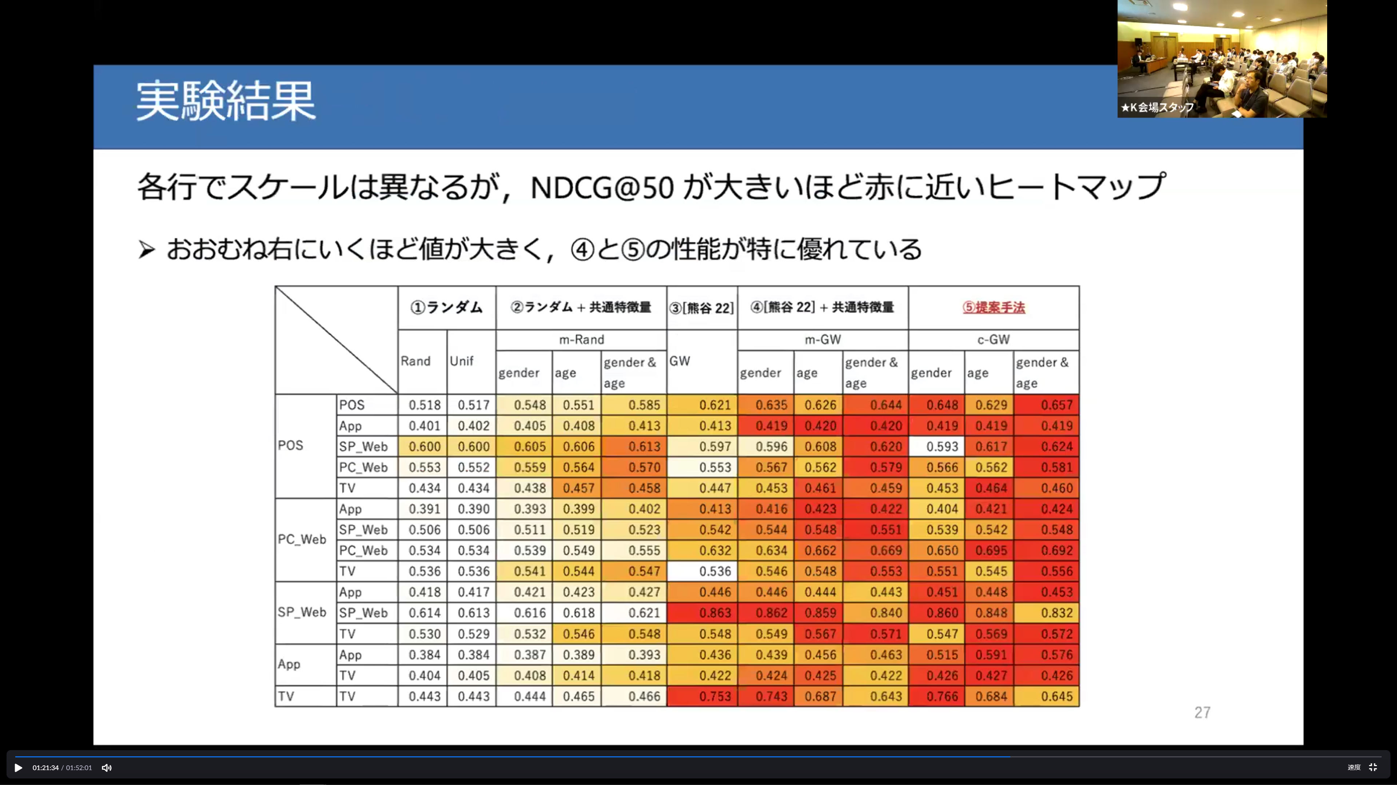

Slide 29
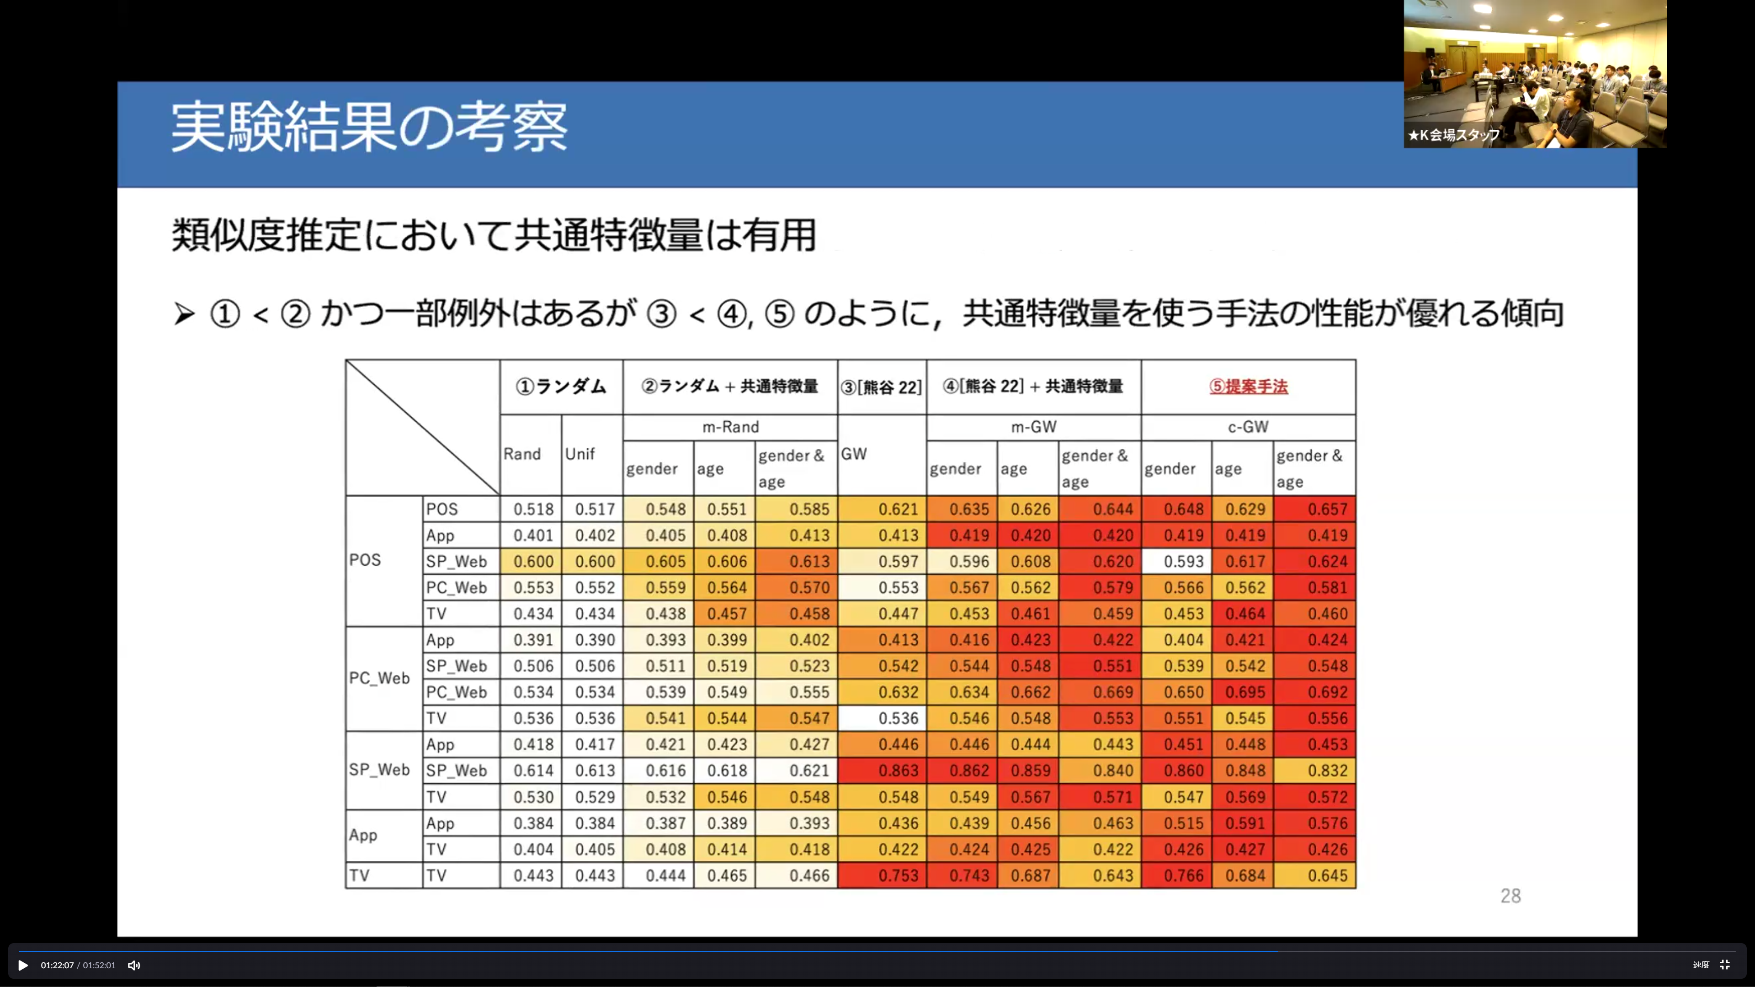

Slide 30
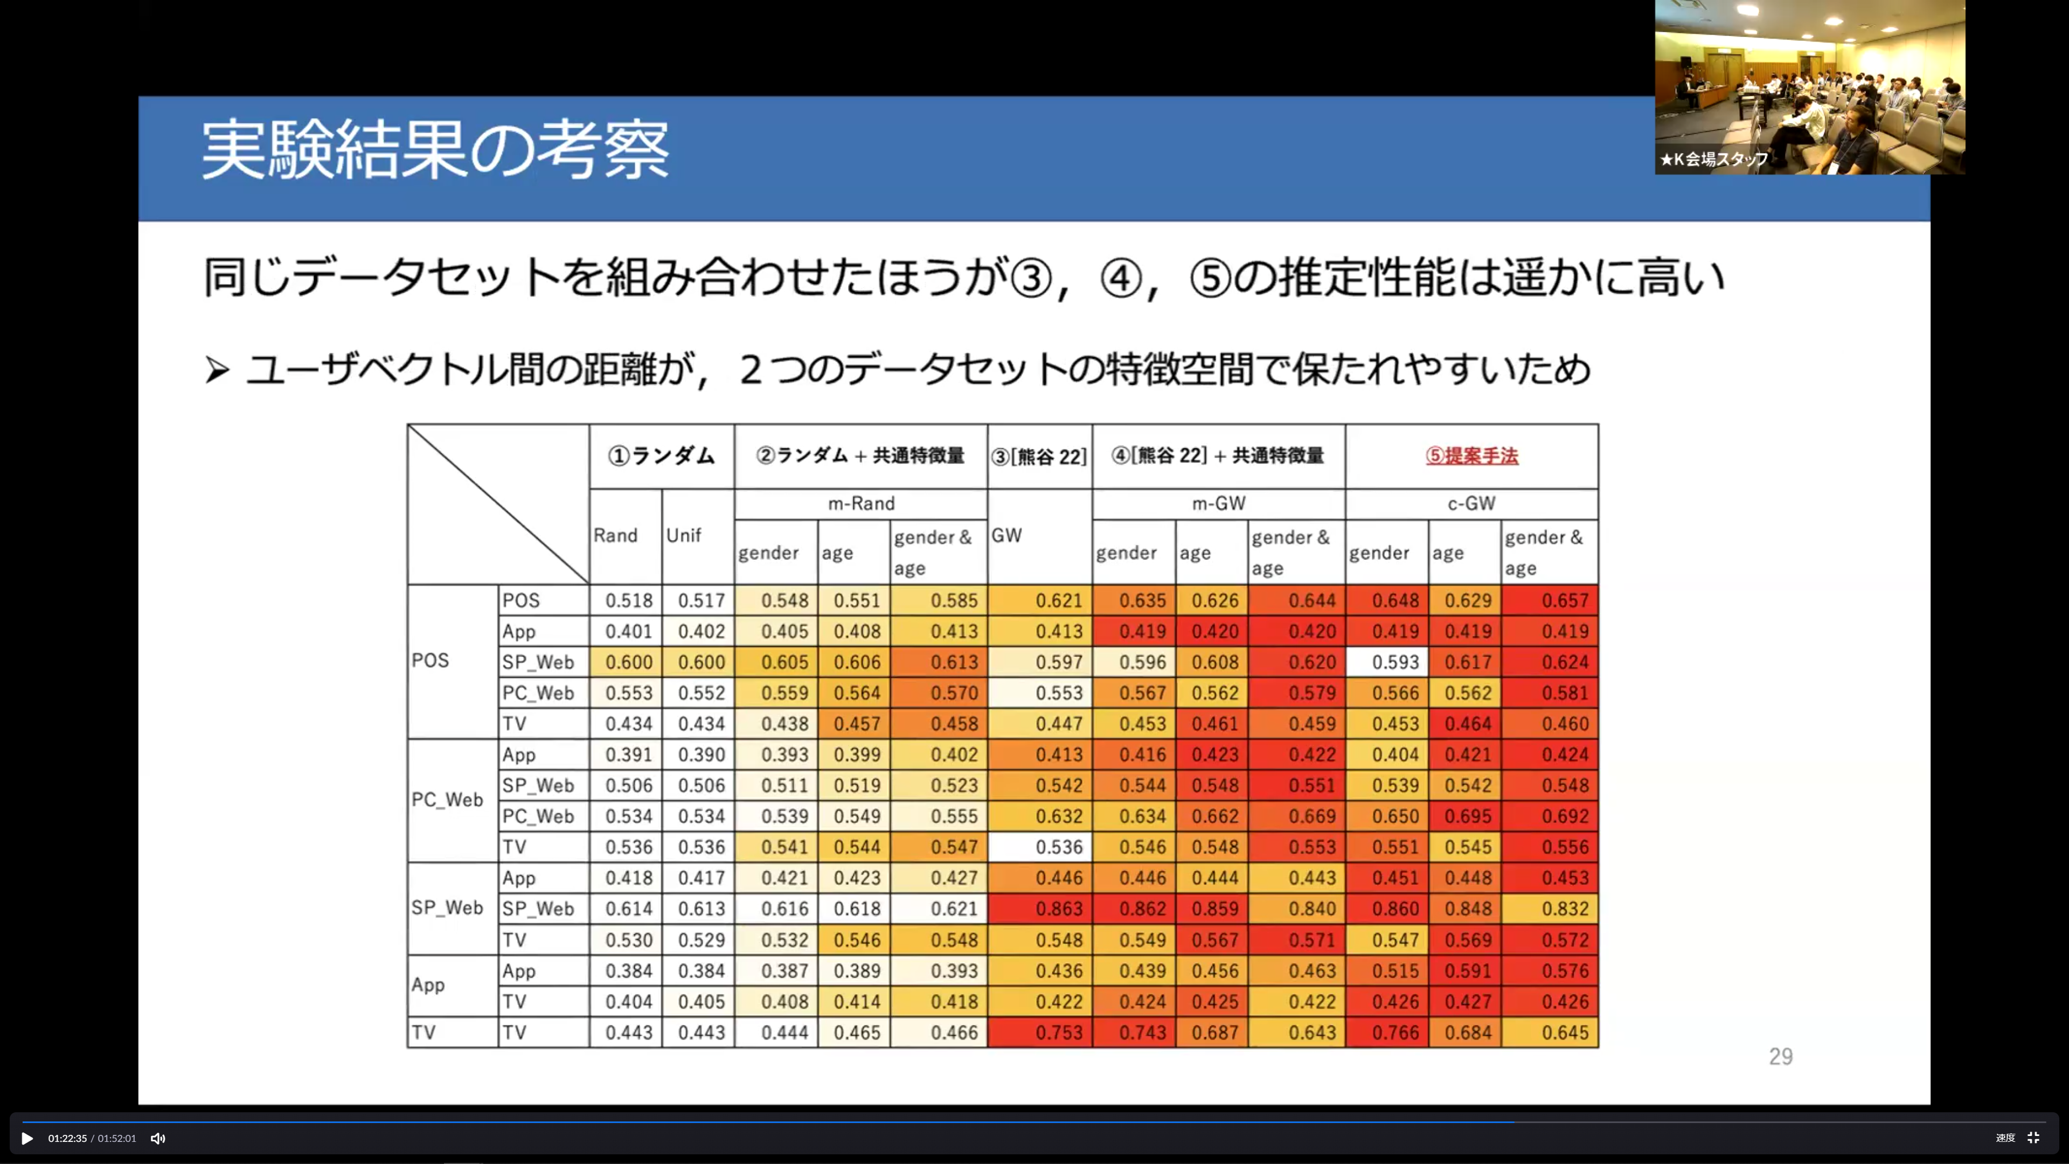

Slide 31
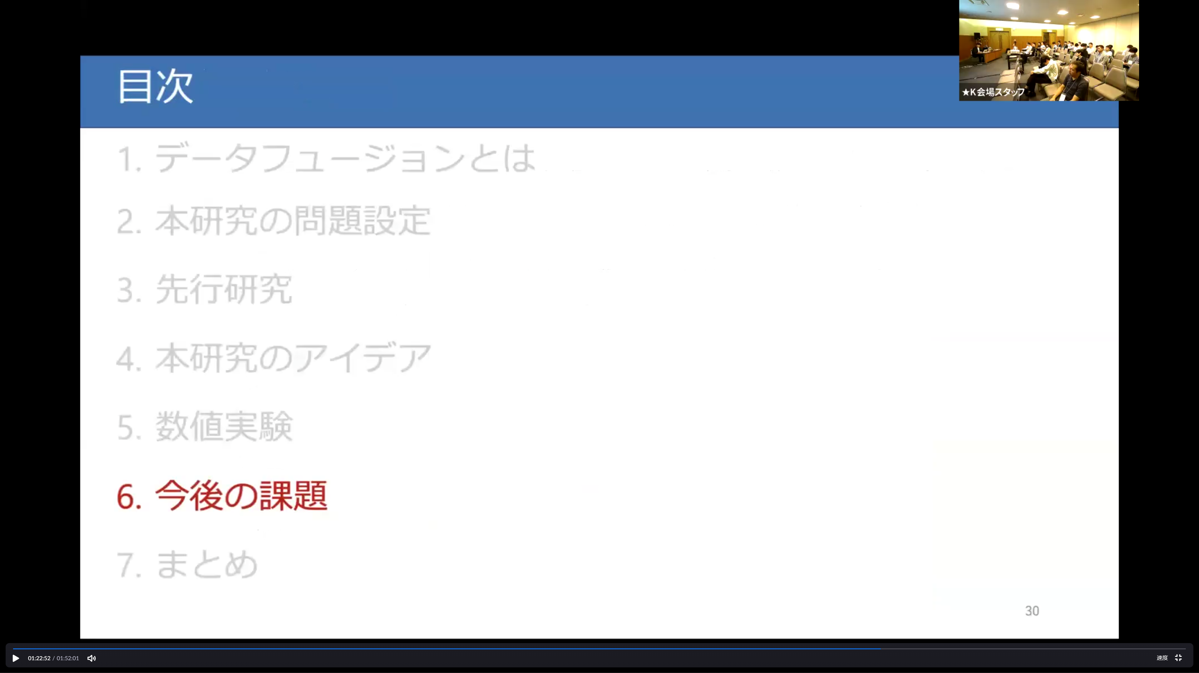

Slide 32
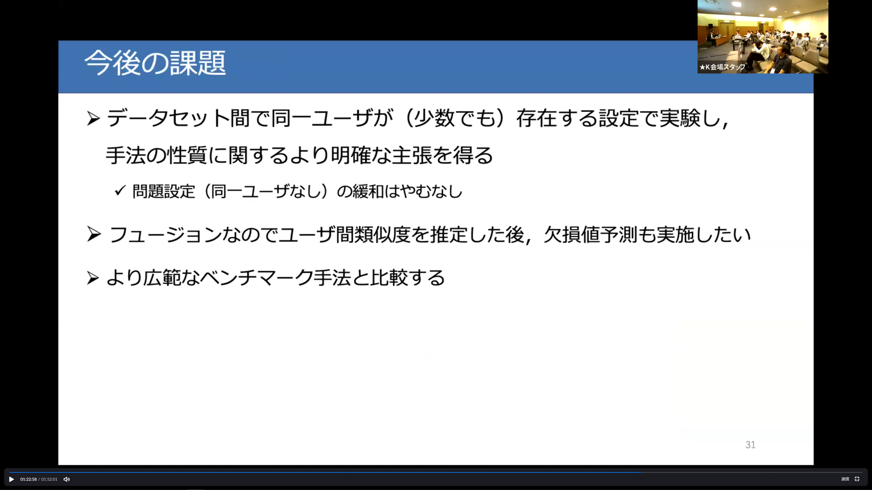
Notes:
「緩和はやむなし」の気持ちとしては、
今回の結果で、ハッキリとした傾向はまだあまり見えていない気がするので、もう少し洞察を深めたい。

Slide 33


Slide 34


Slide 37
Q＆A

Slide 38
●Q＆A

